Slide 1


Slide 2
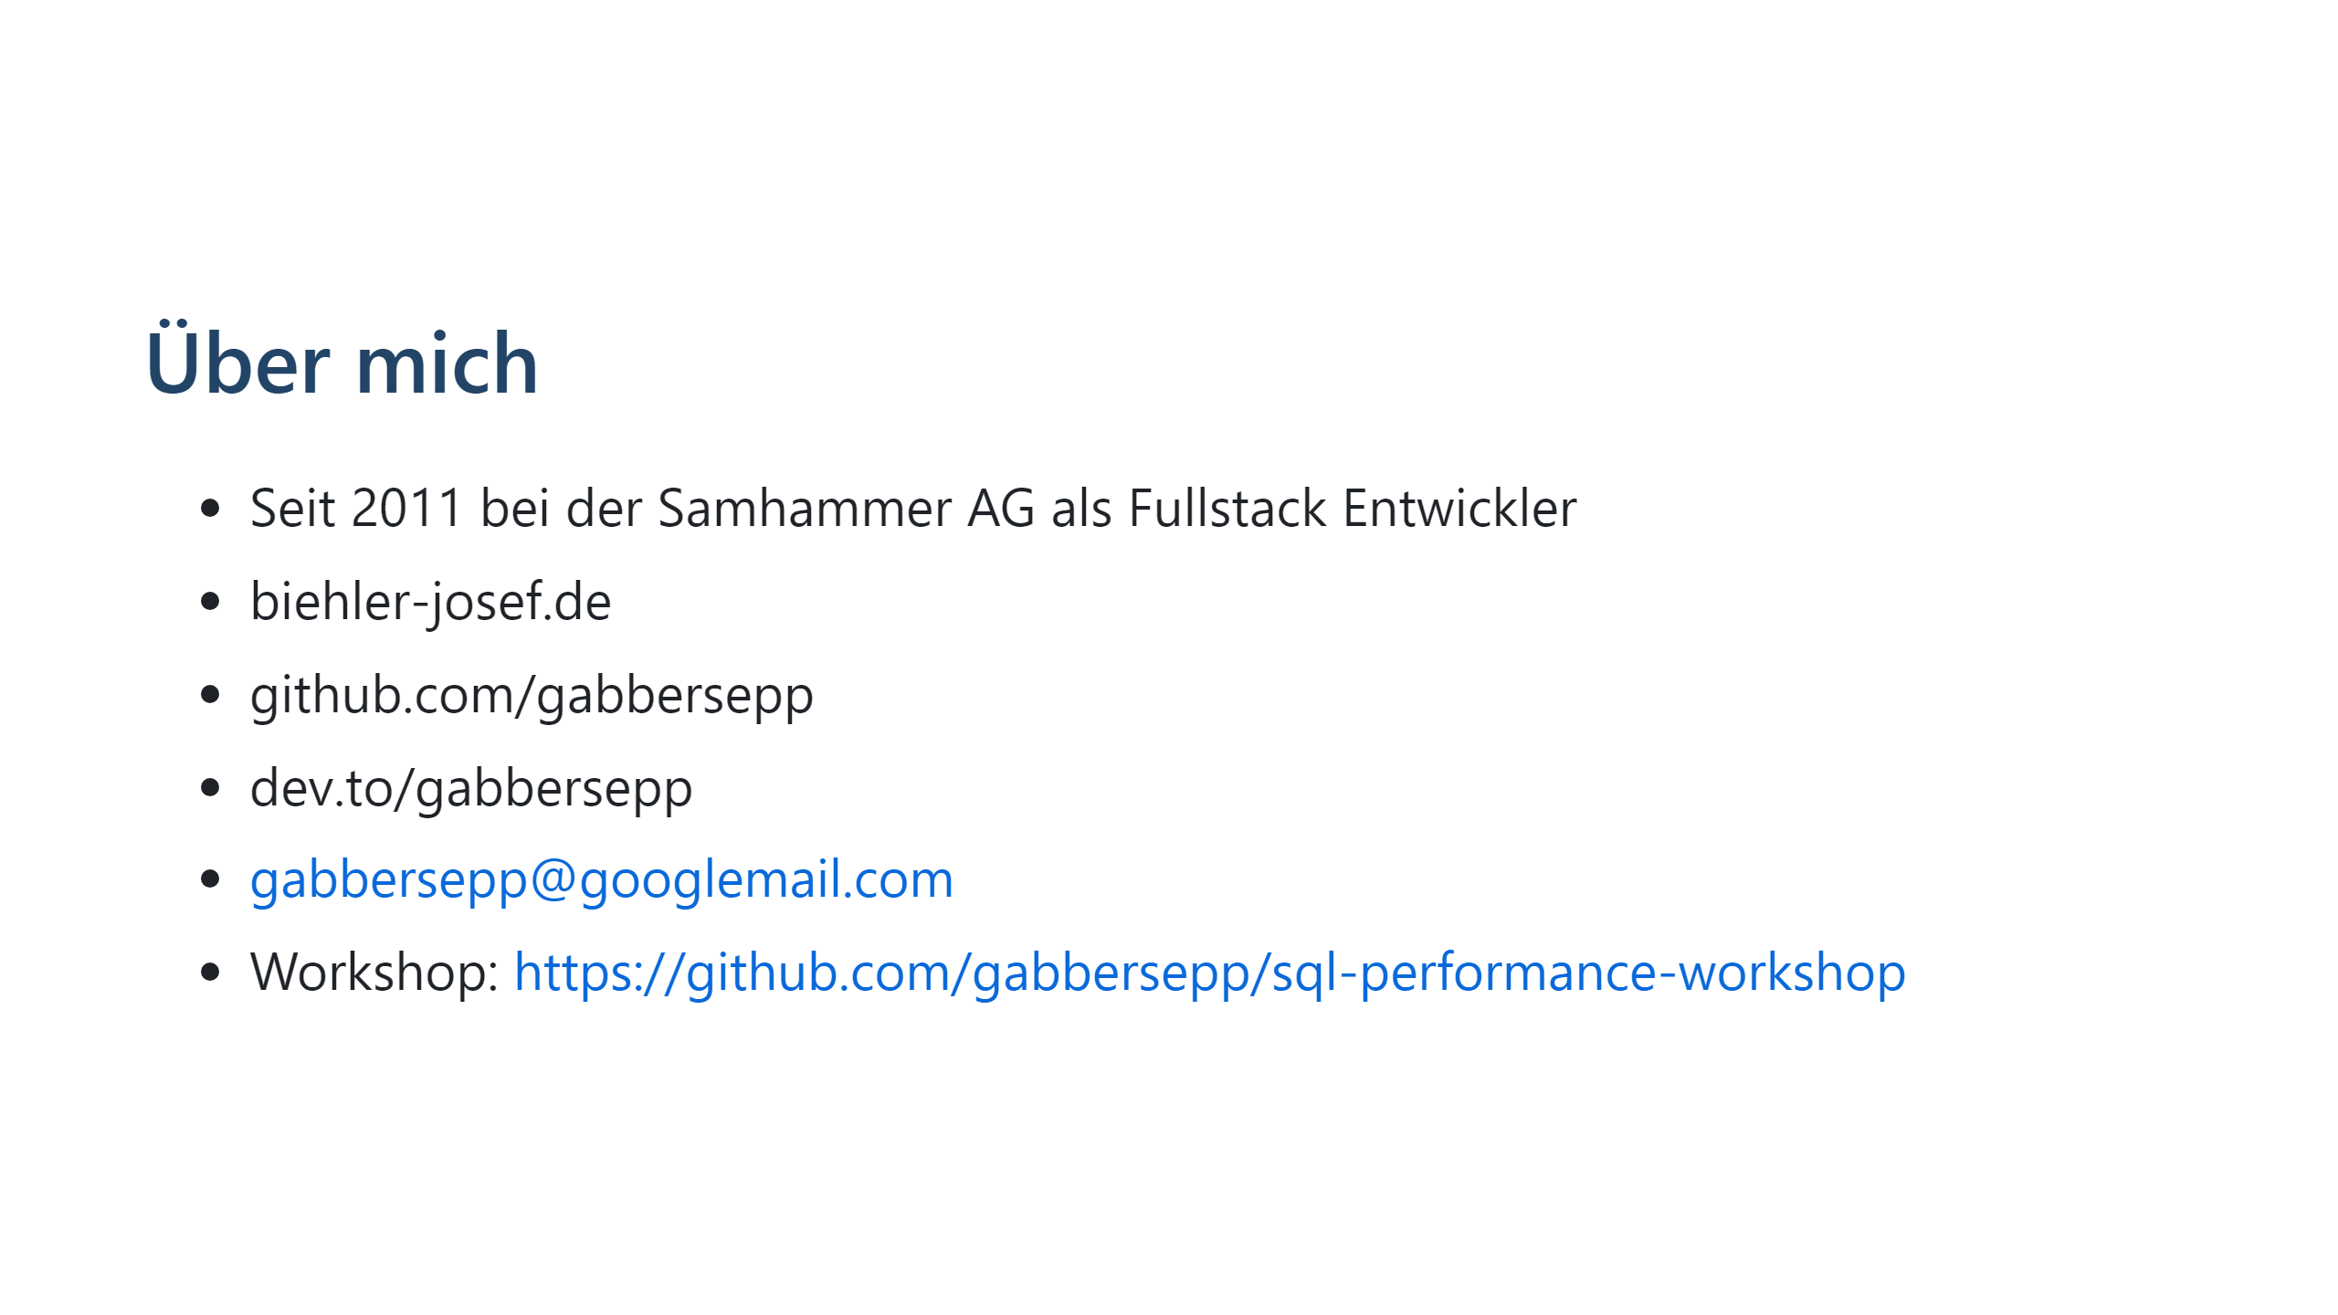

Slide 3


Slide 4


Slide 5
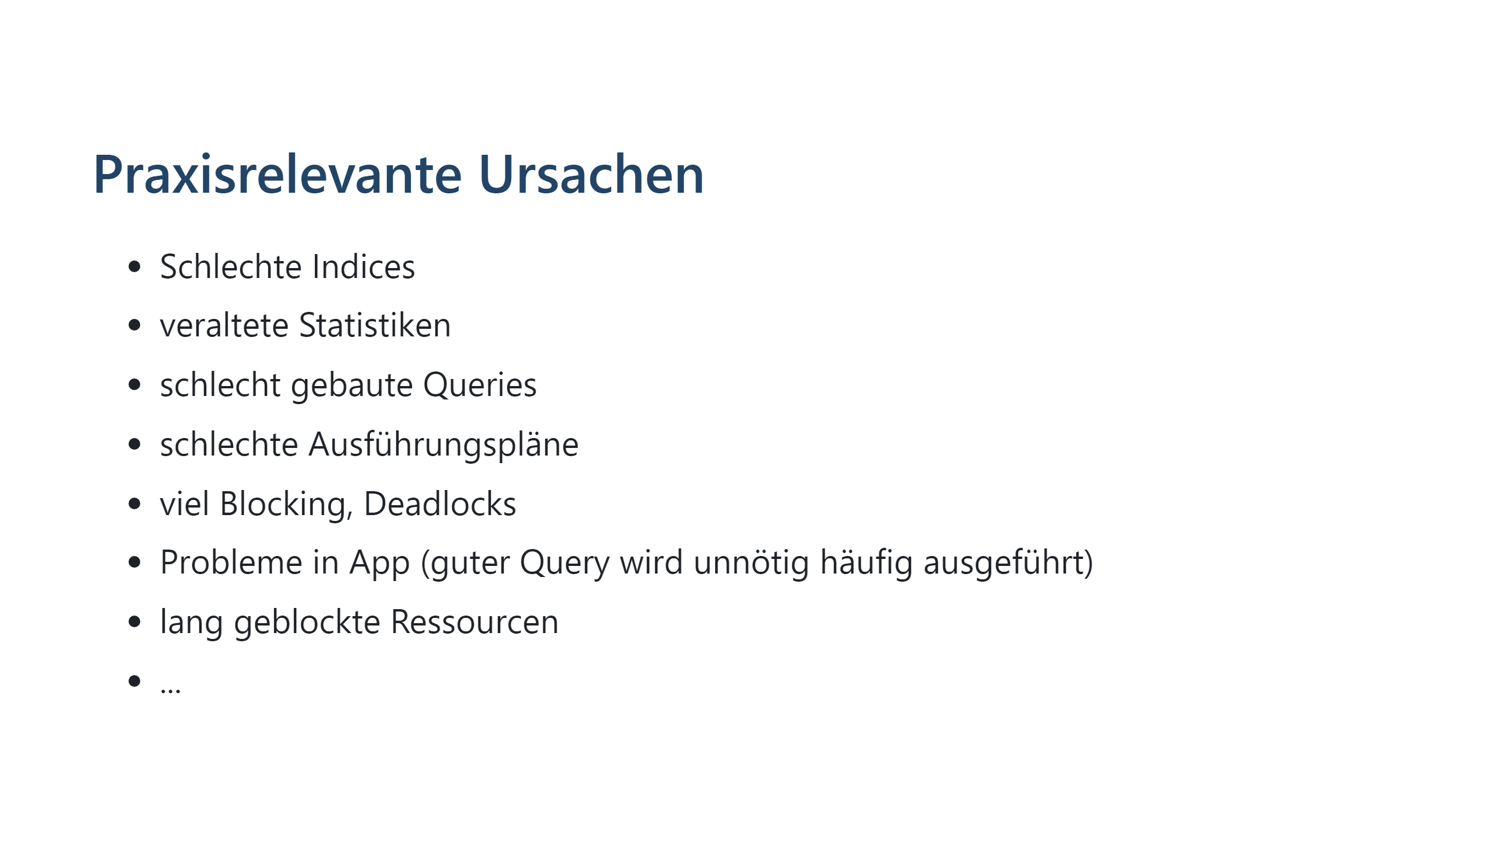

Slide 6


Slide 7


Slide 8
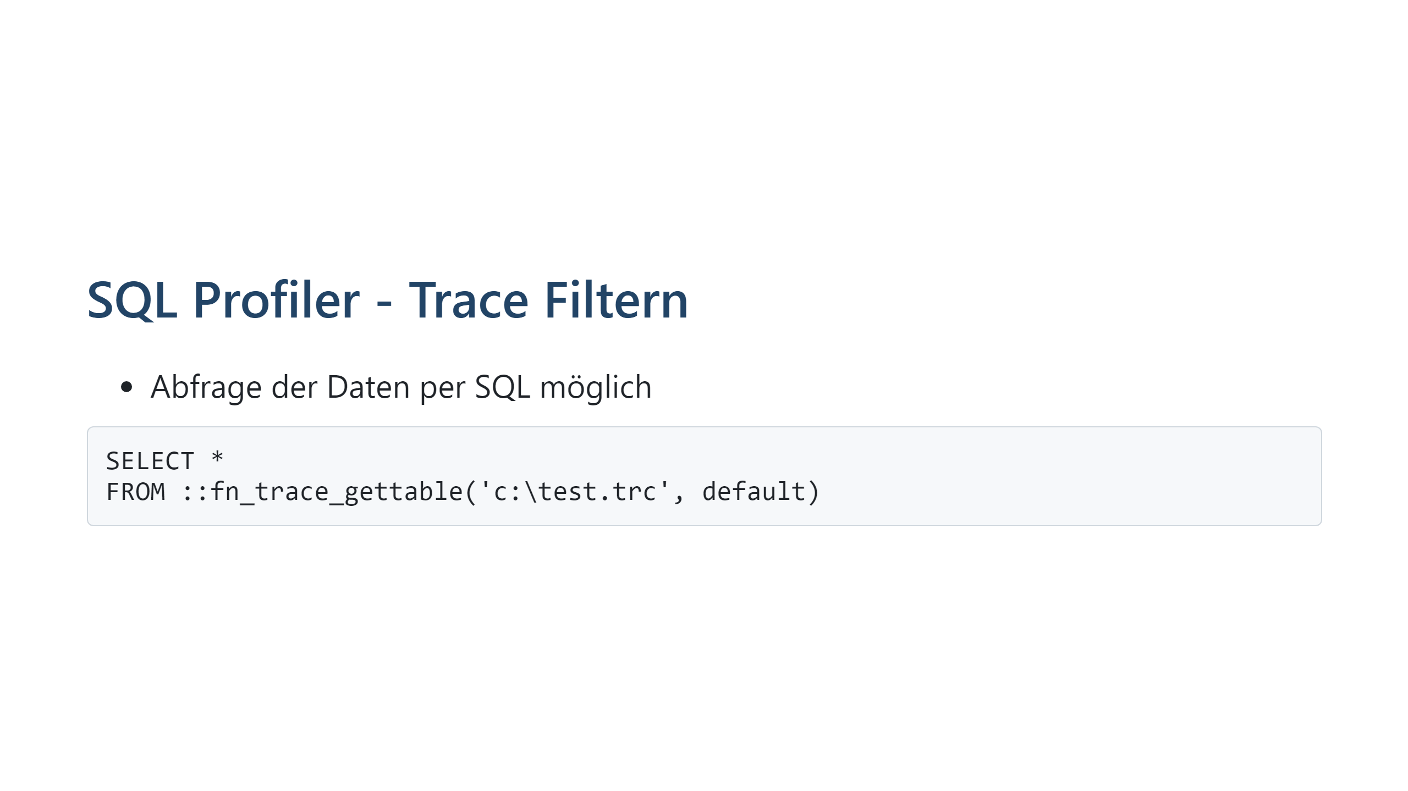

Slide 9
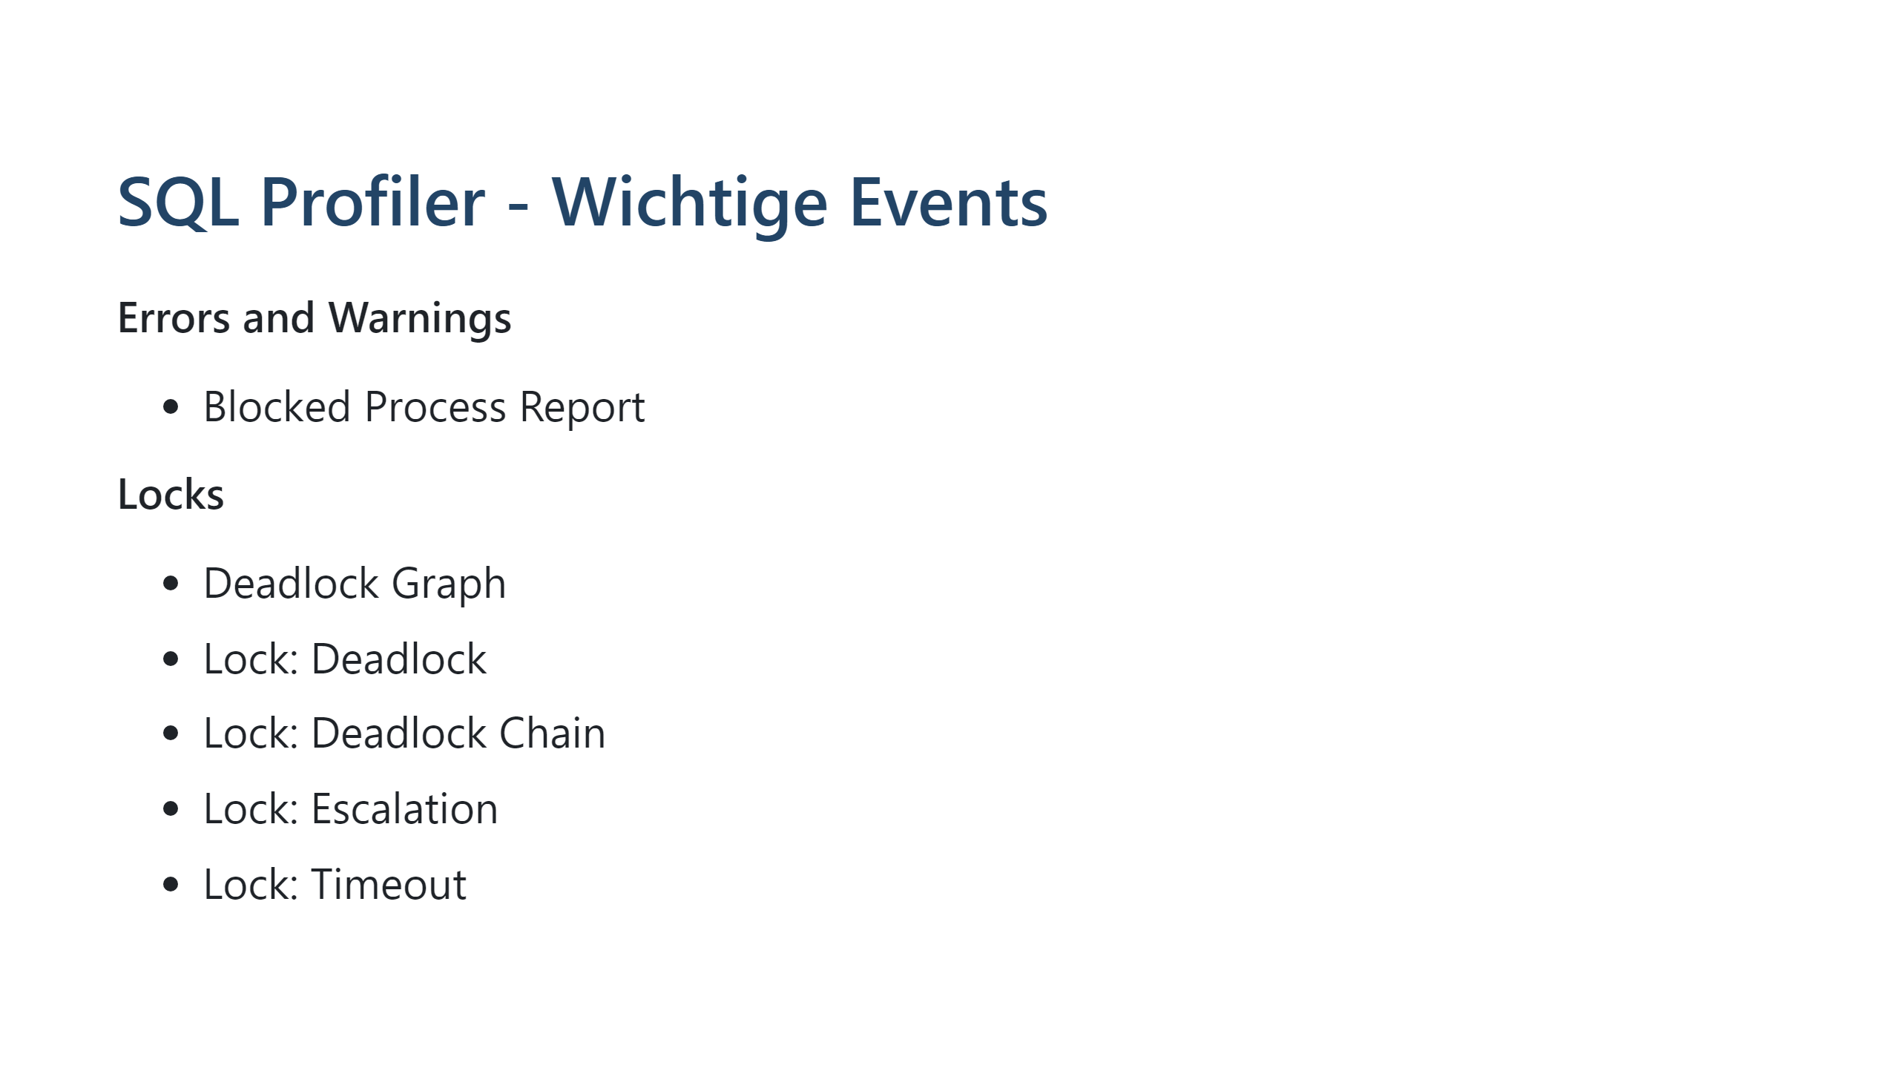

Slide 10


Slide 11


Slide 12
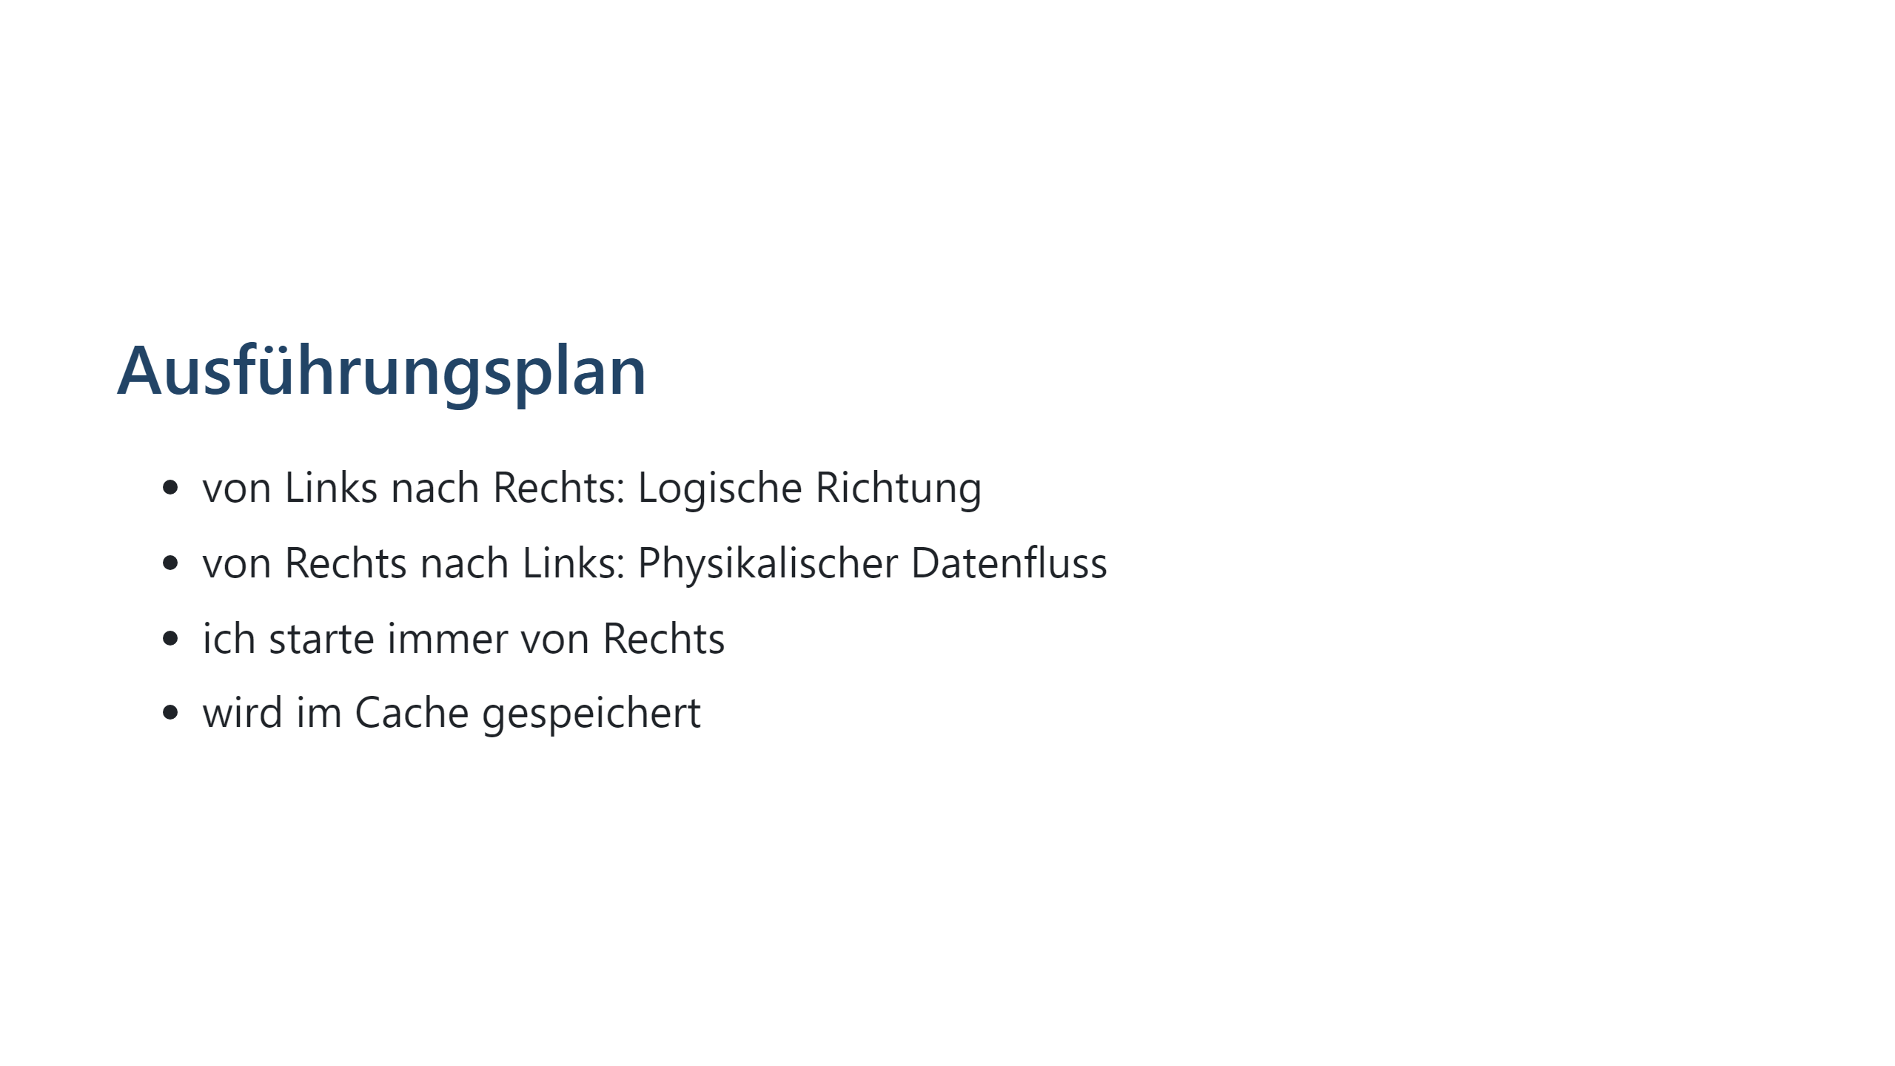

Slide 13
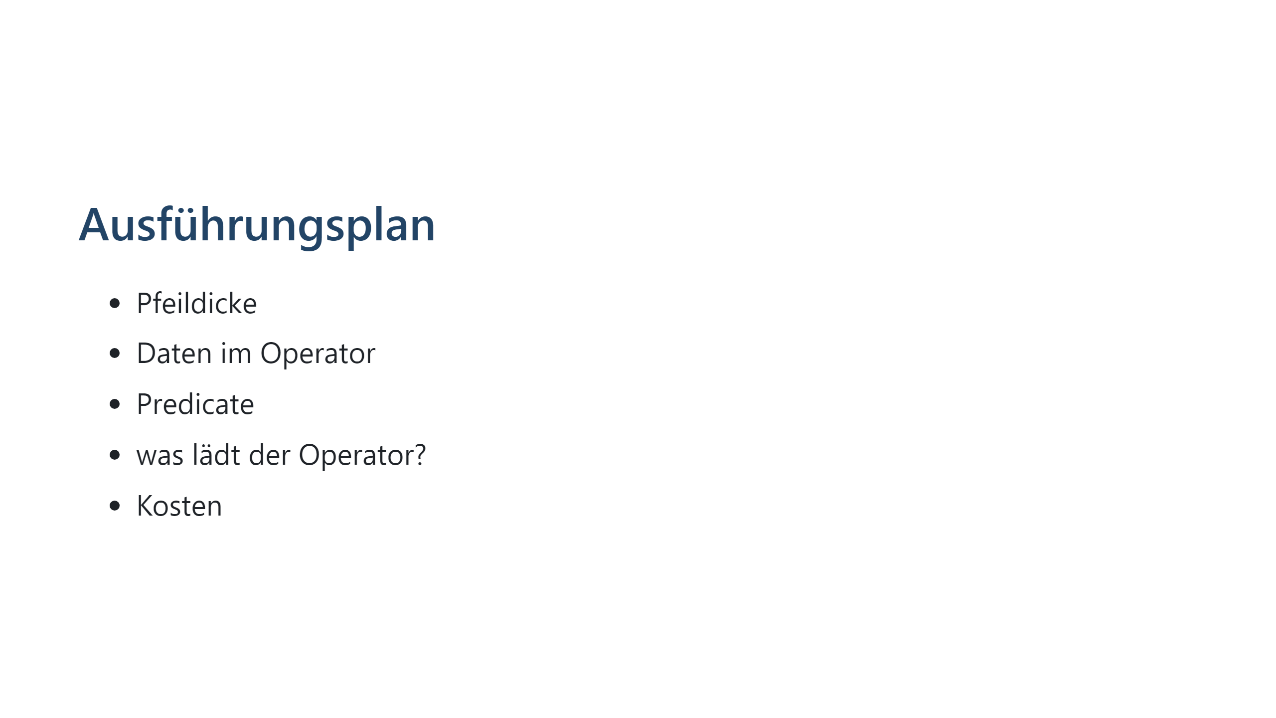

Slide 14


Slide 15


Slide 16
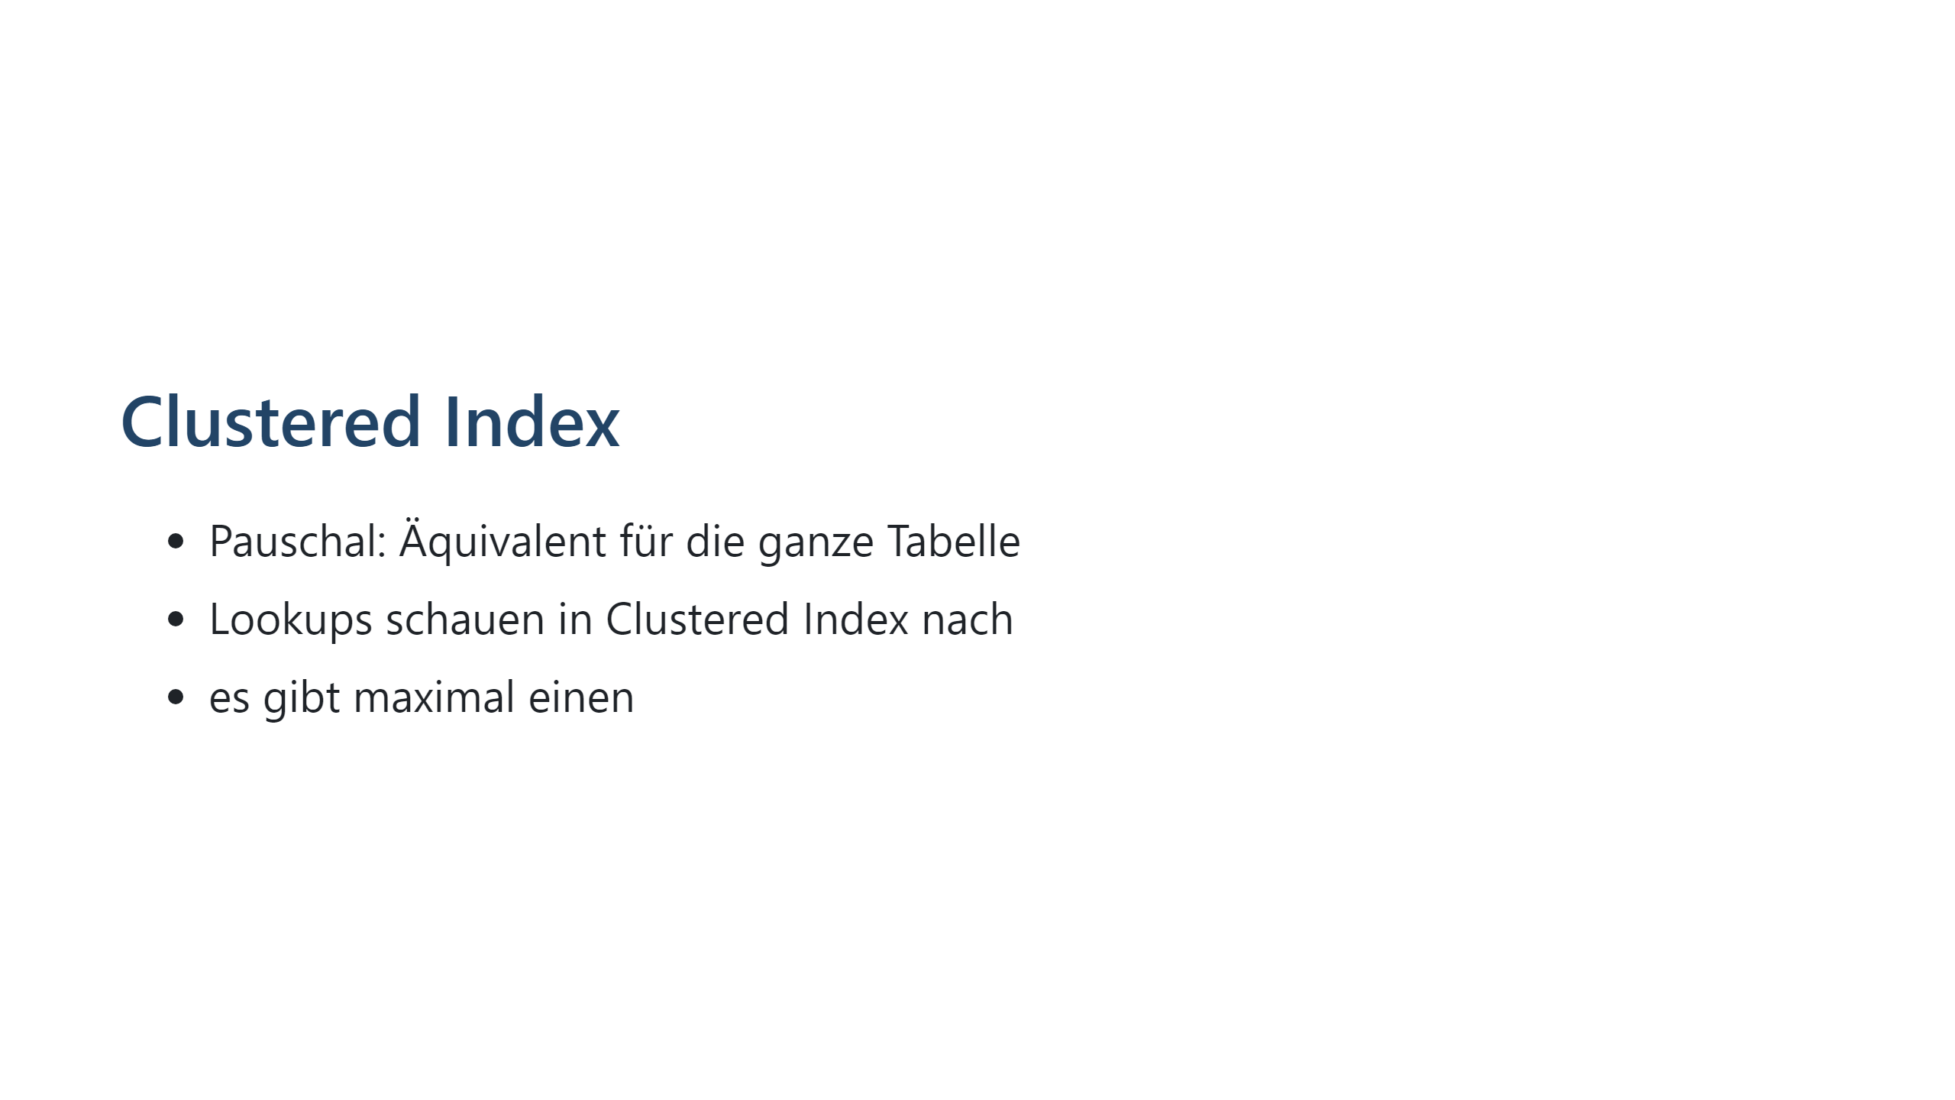

Slide 17
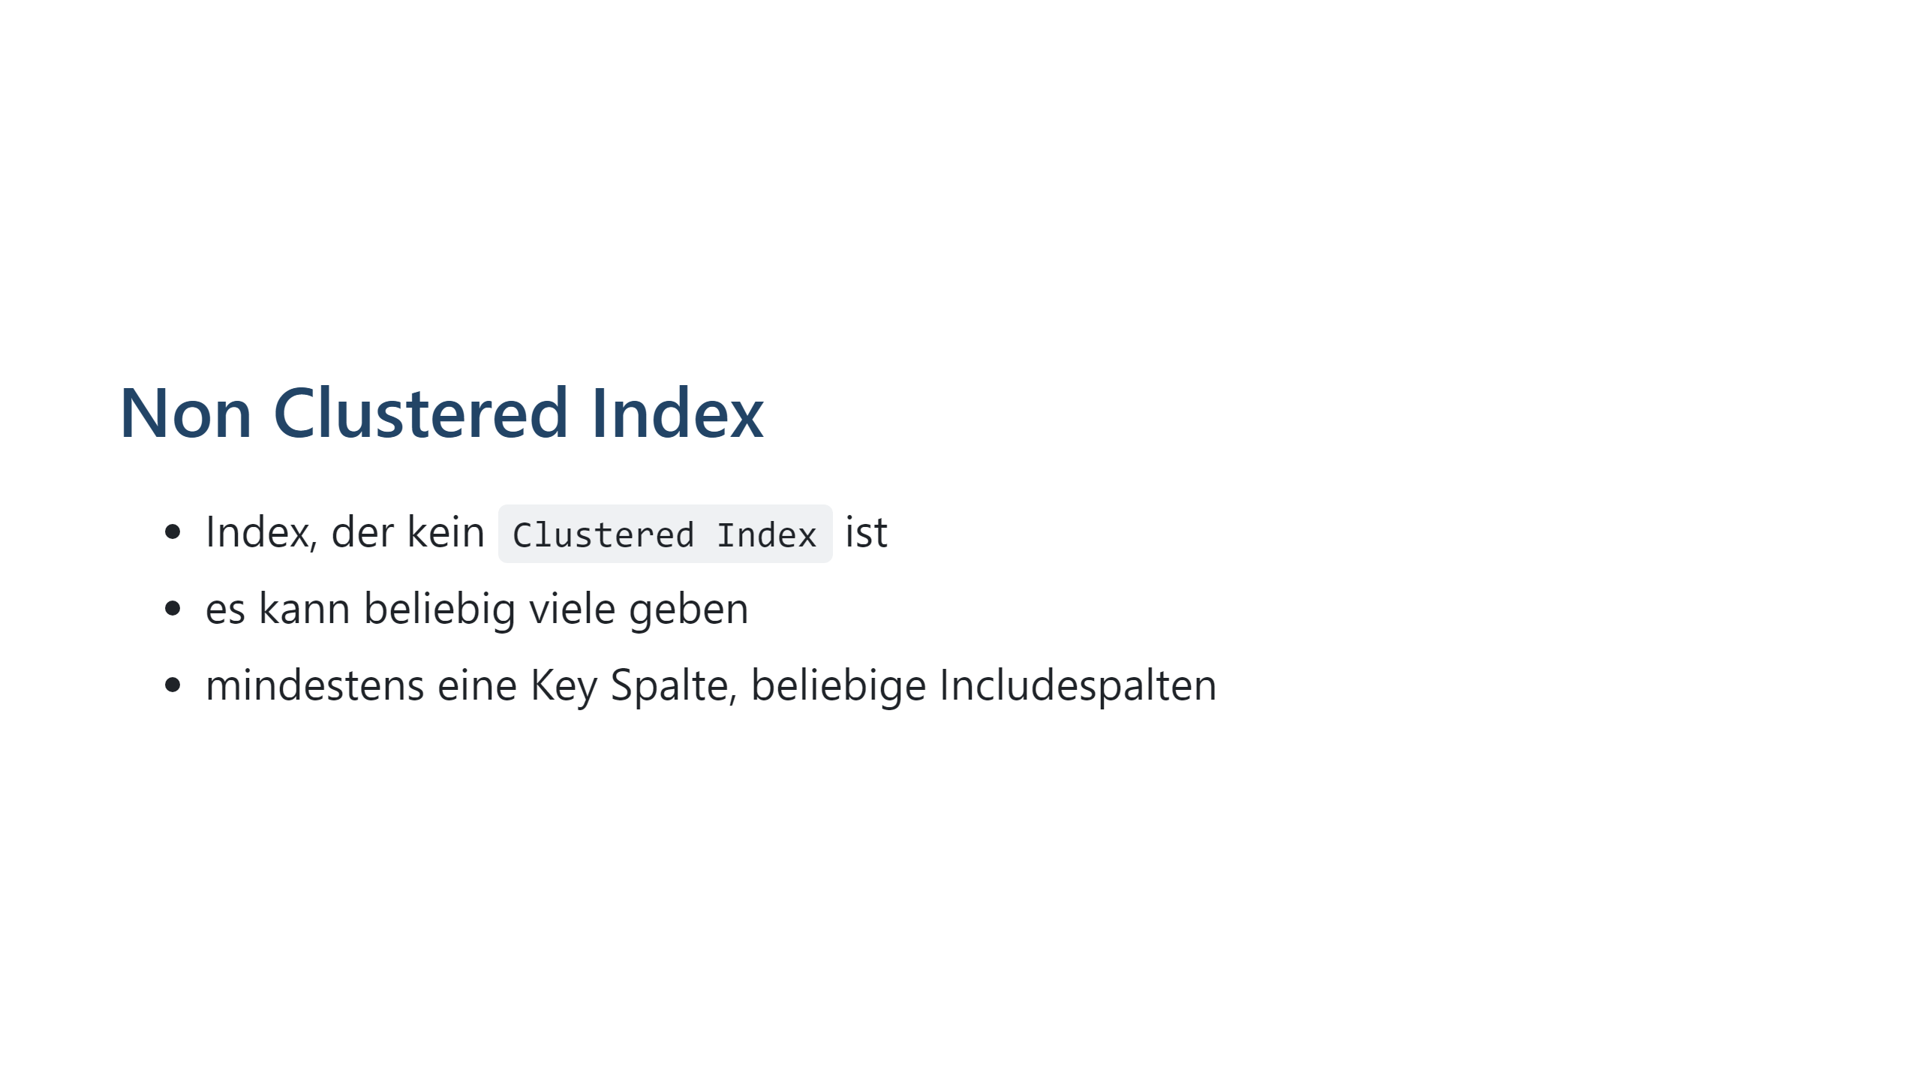

Slide 18
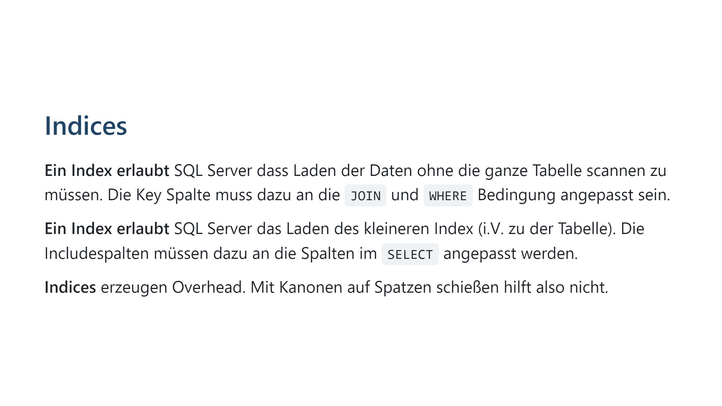

Slide 19
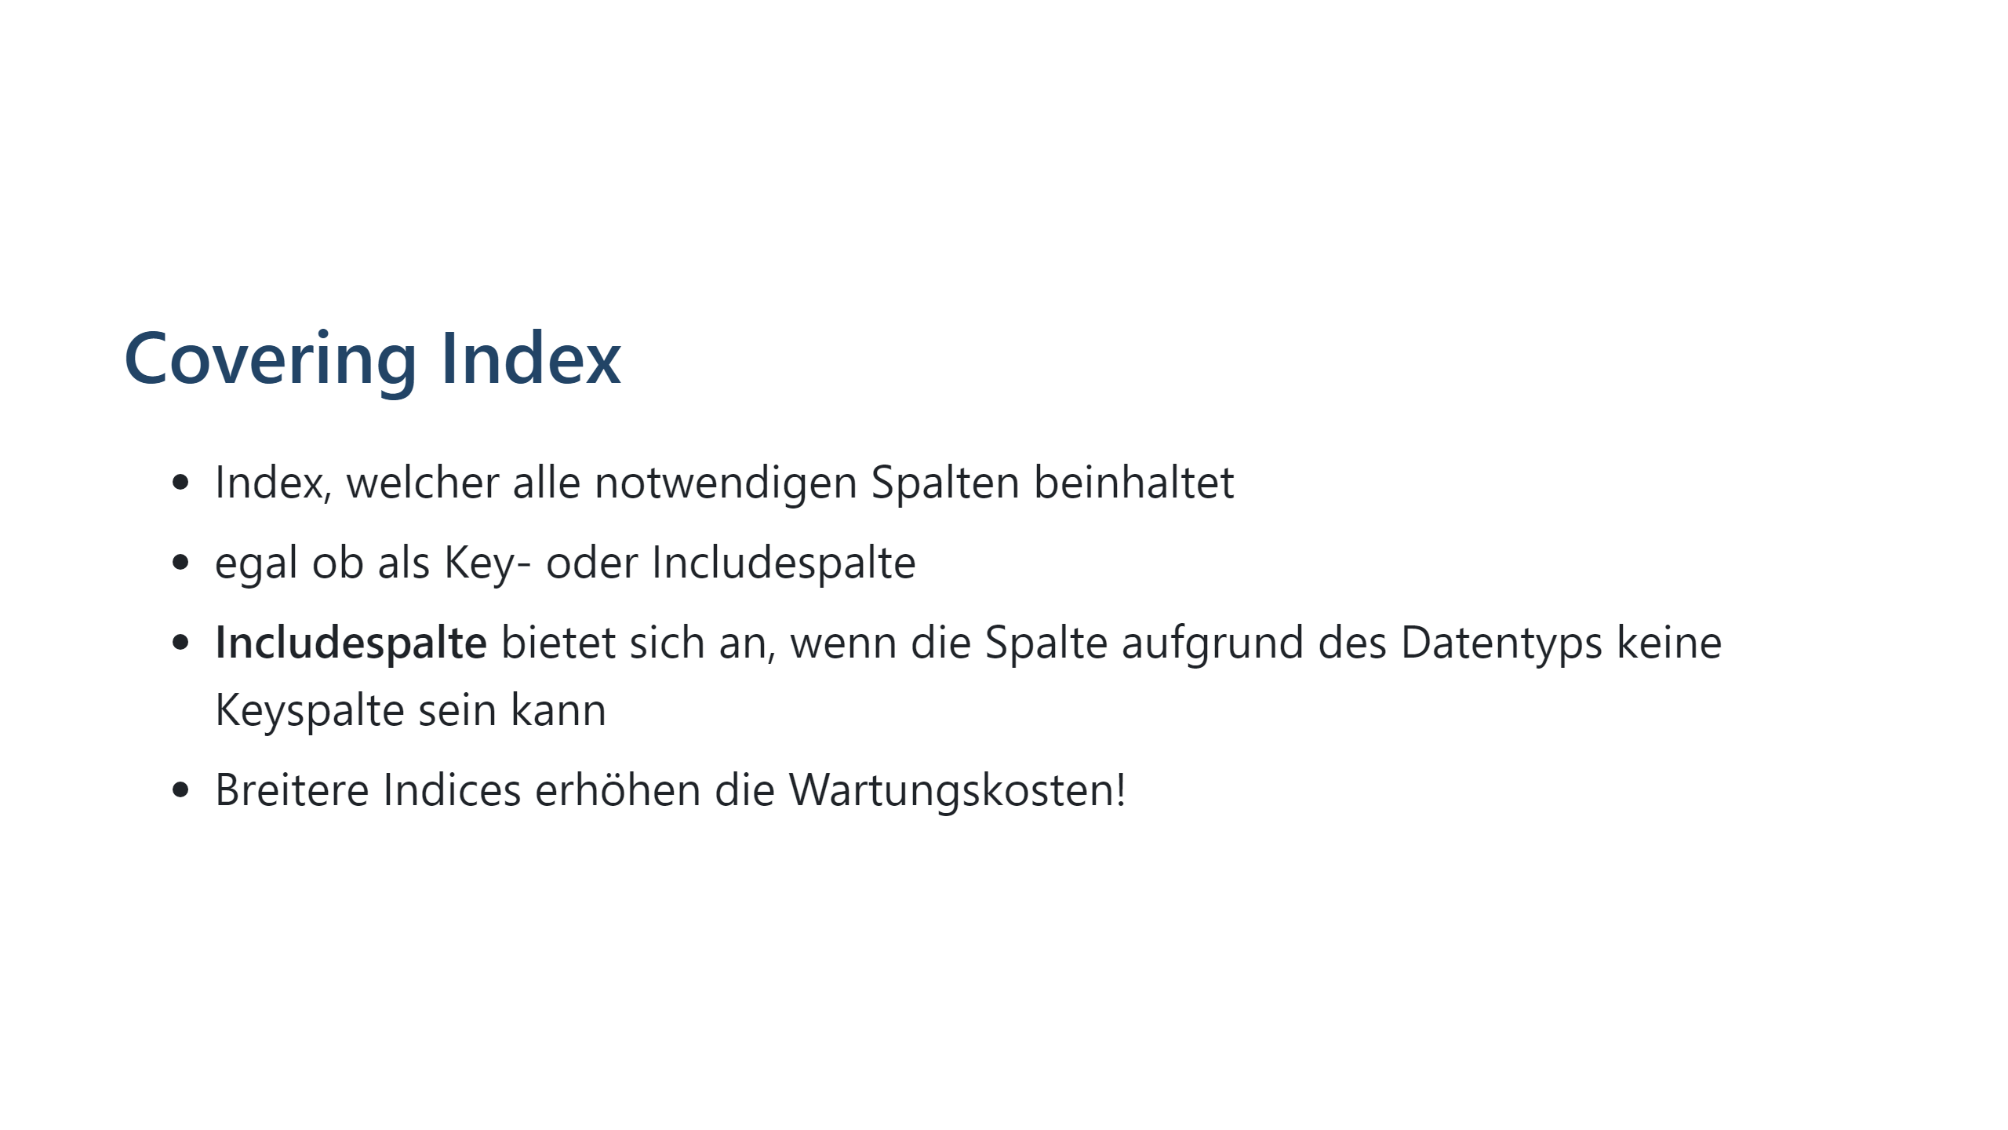

Slide 20
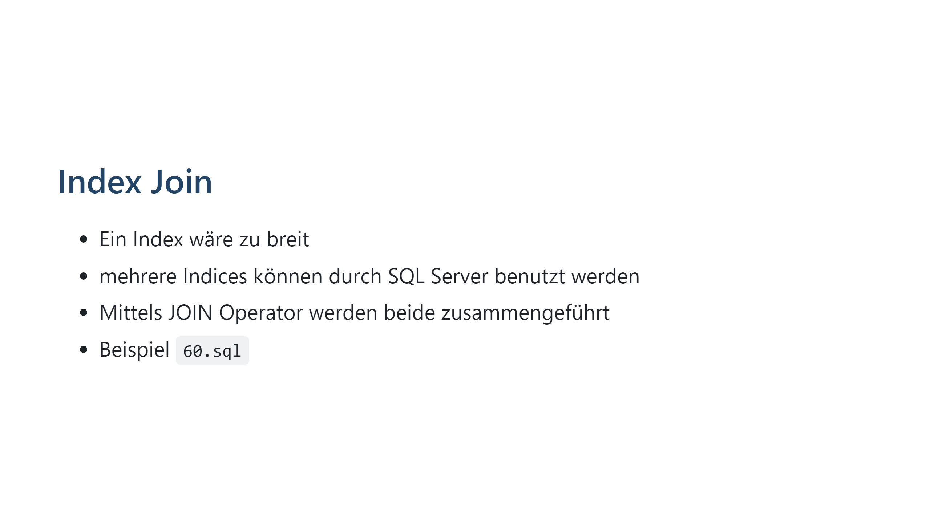
Notes:
Beispiel: Großere Kunde bei uns, Index rebuild dauert 30 minuten. Dann lieber neuen Index mit der spalte, viel schneller

Slide 21
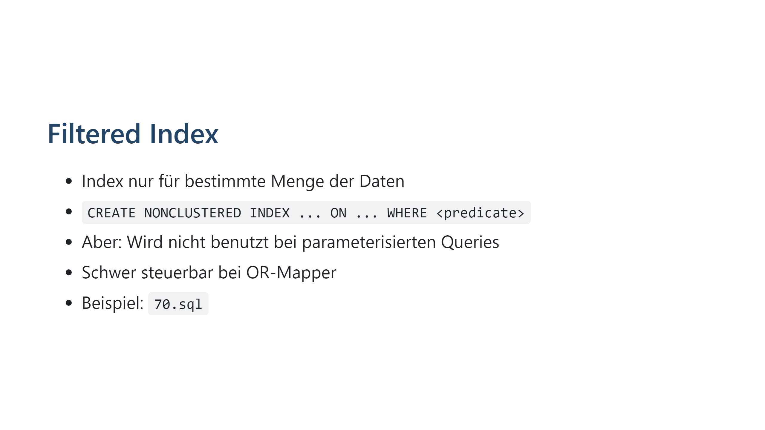

Slide 22


Slide 23


Slide 24
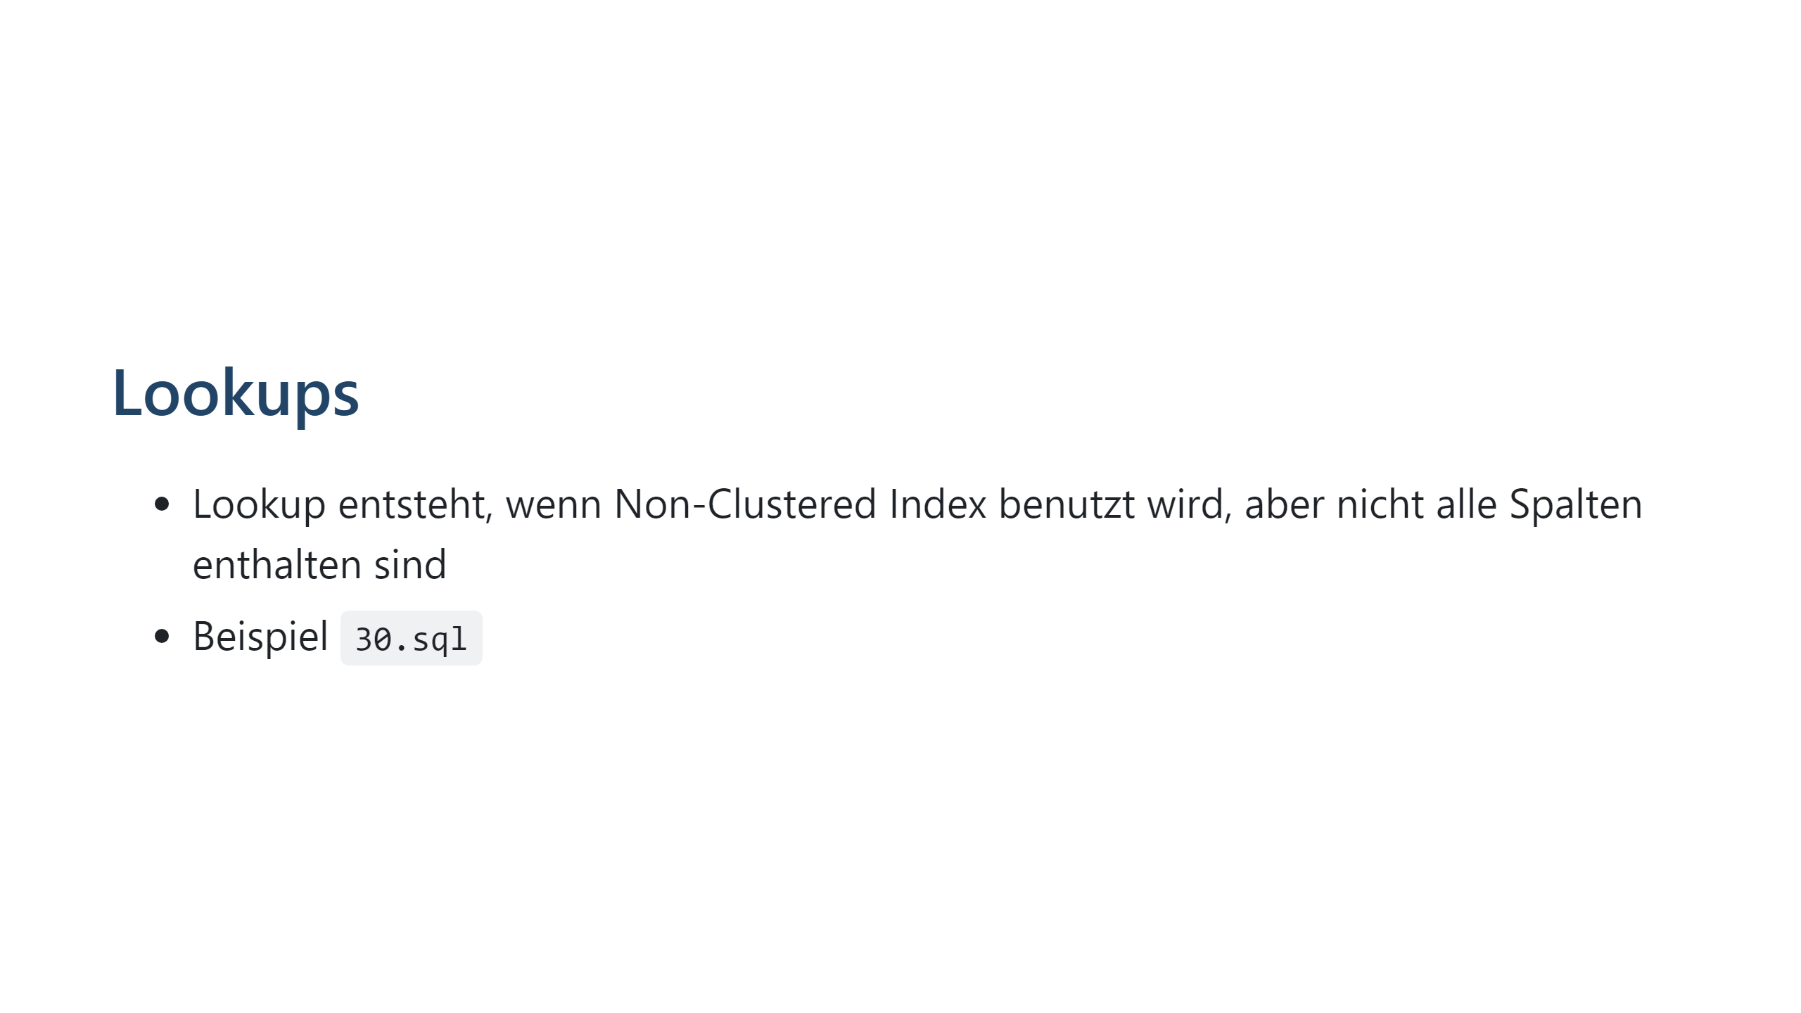
Notes:
Zeigen, woran an sieht, welche Felder nachgeladen werden. Hinweis: Indexhint nur dazu da, damit der Index benutzt wird, den ich hier haben möchte

Slide 25


Slide 26
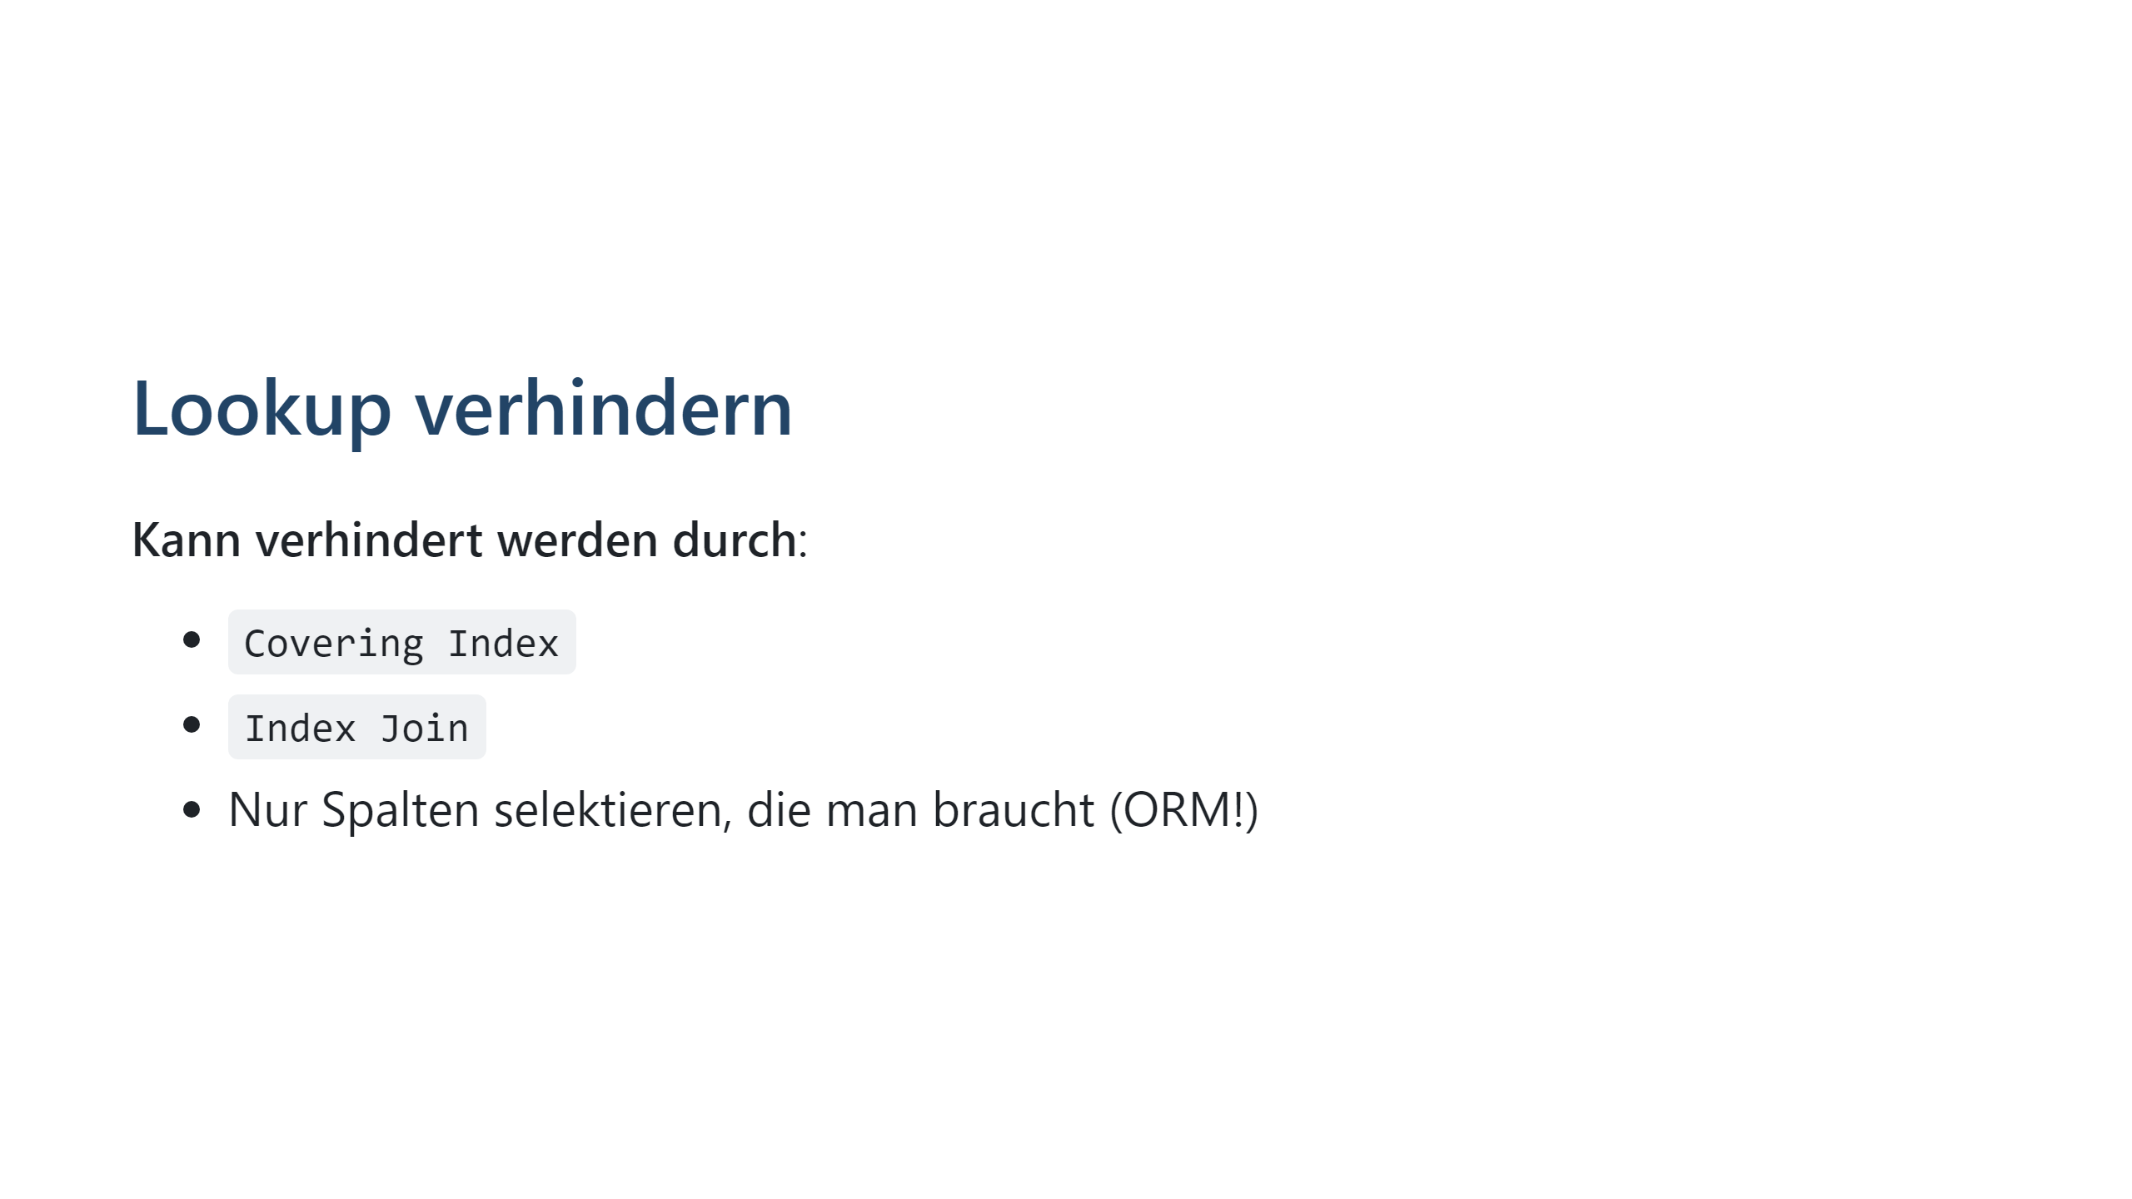

Slide 27
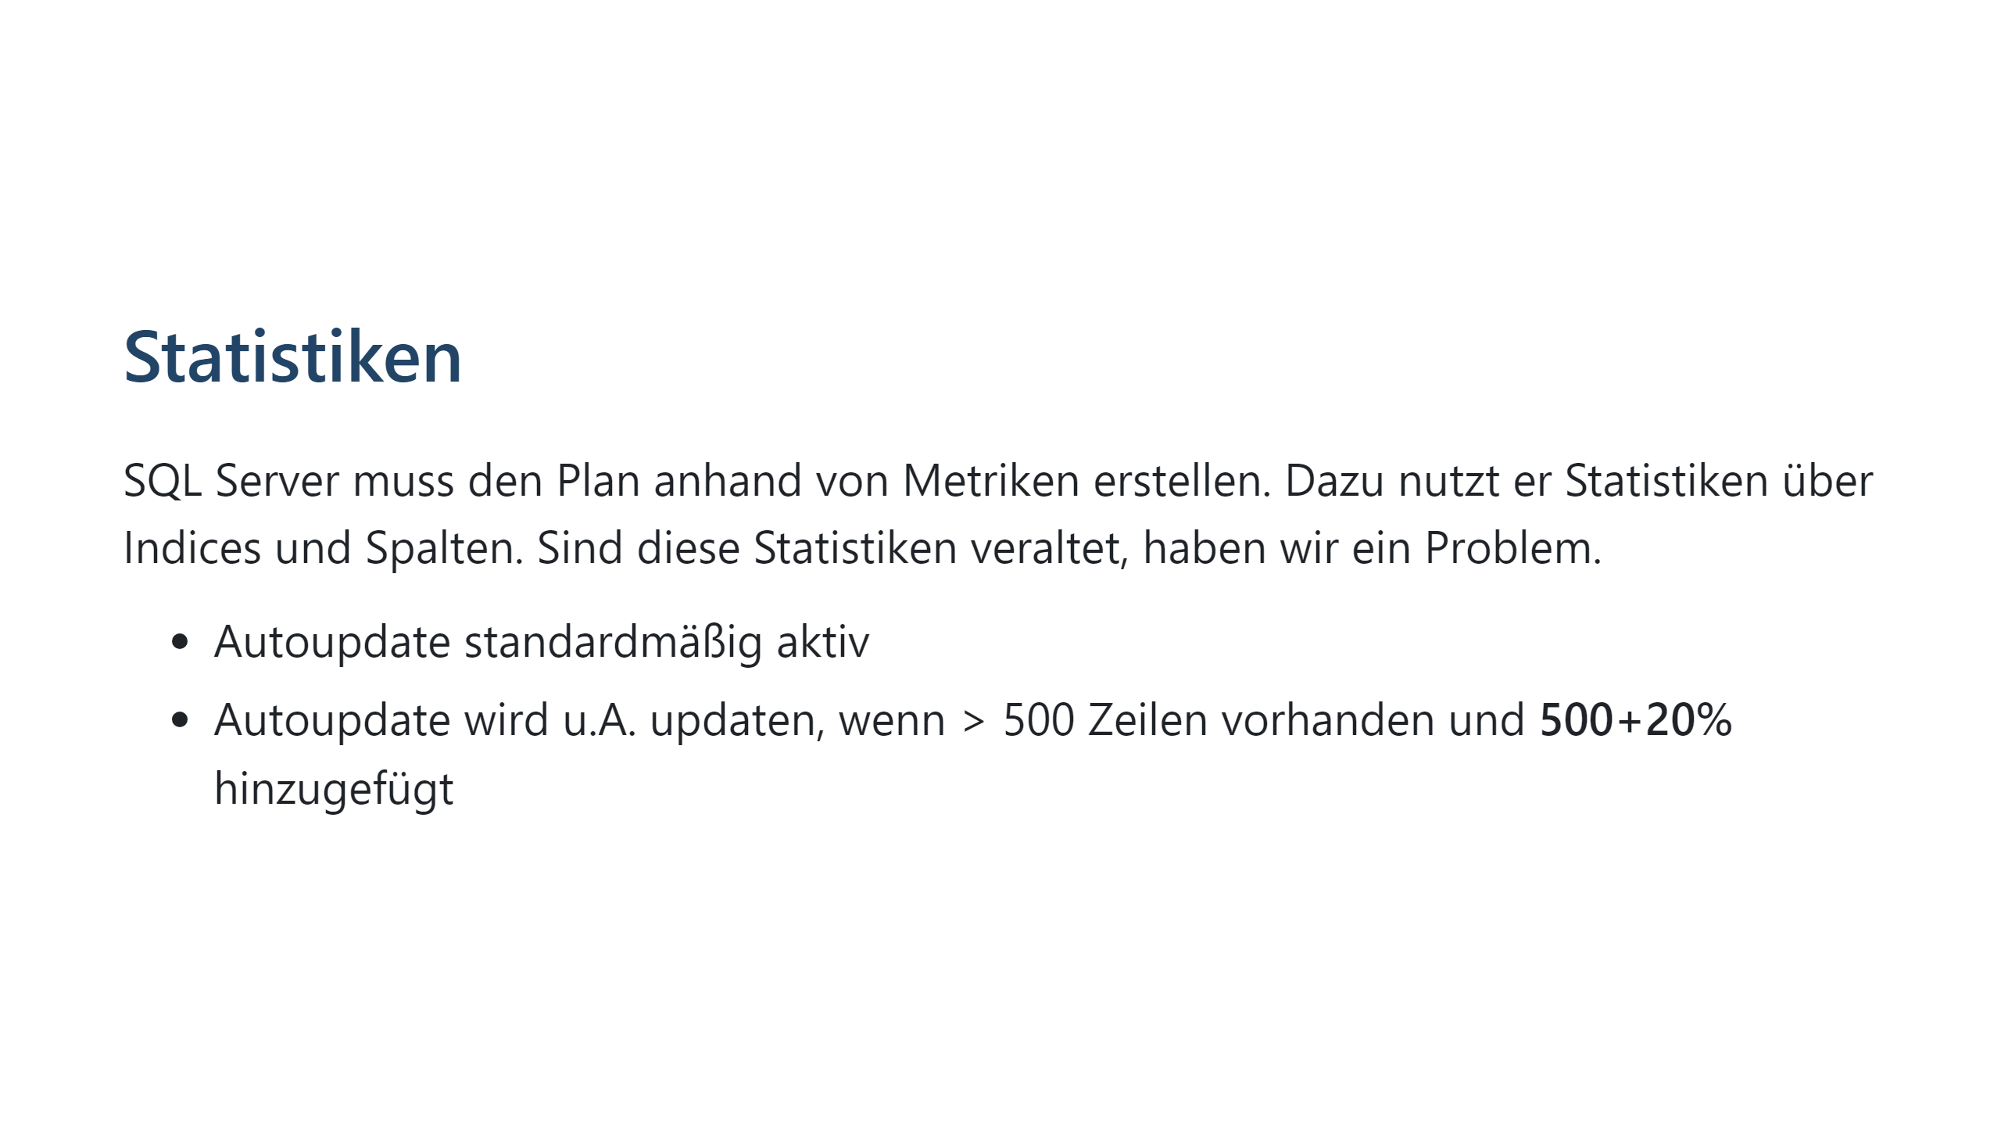
Notes:
Die 20% können dazu führen, dass Plan schlecht ist.

Slide 28


Slide 29
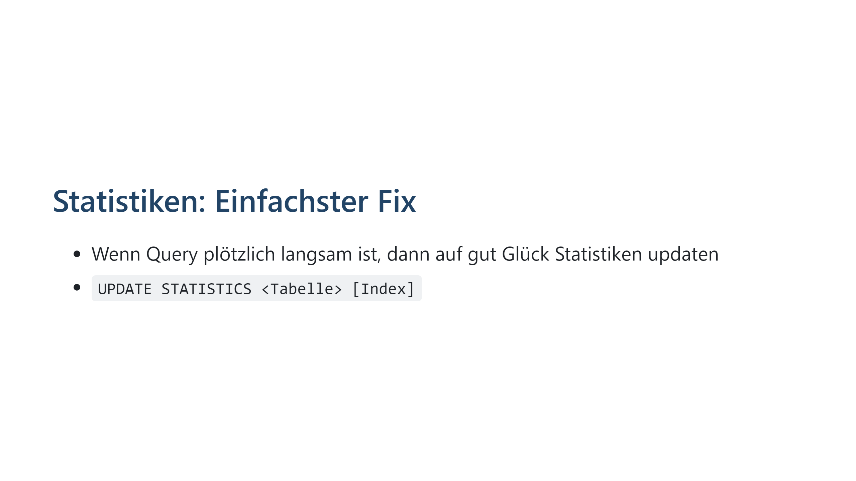

Slide 30


Slide 31
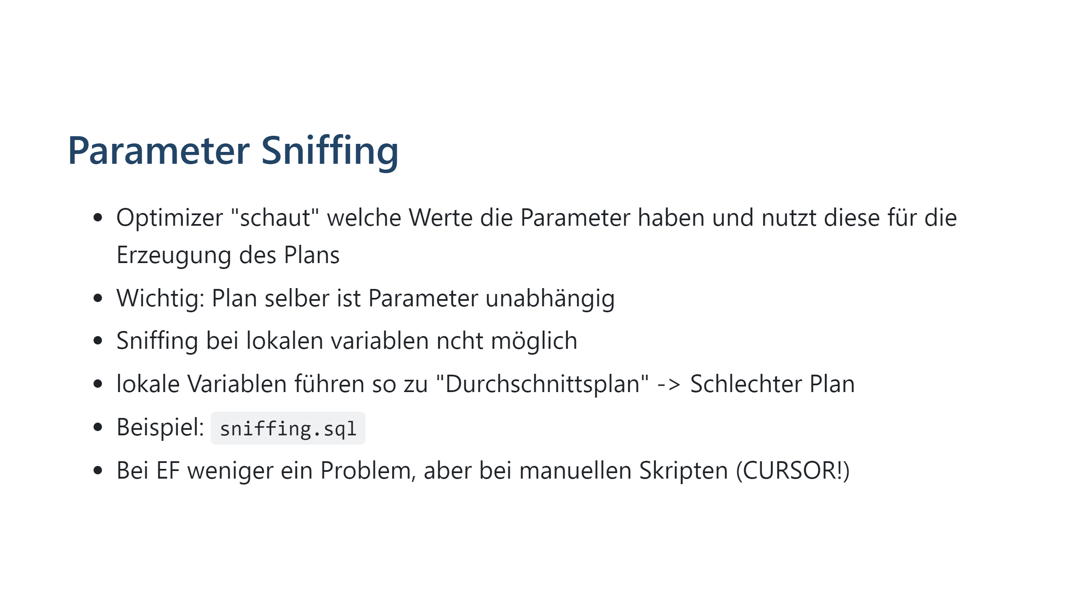

Slide 32
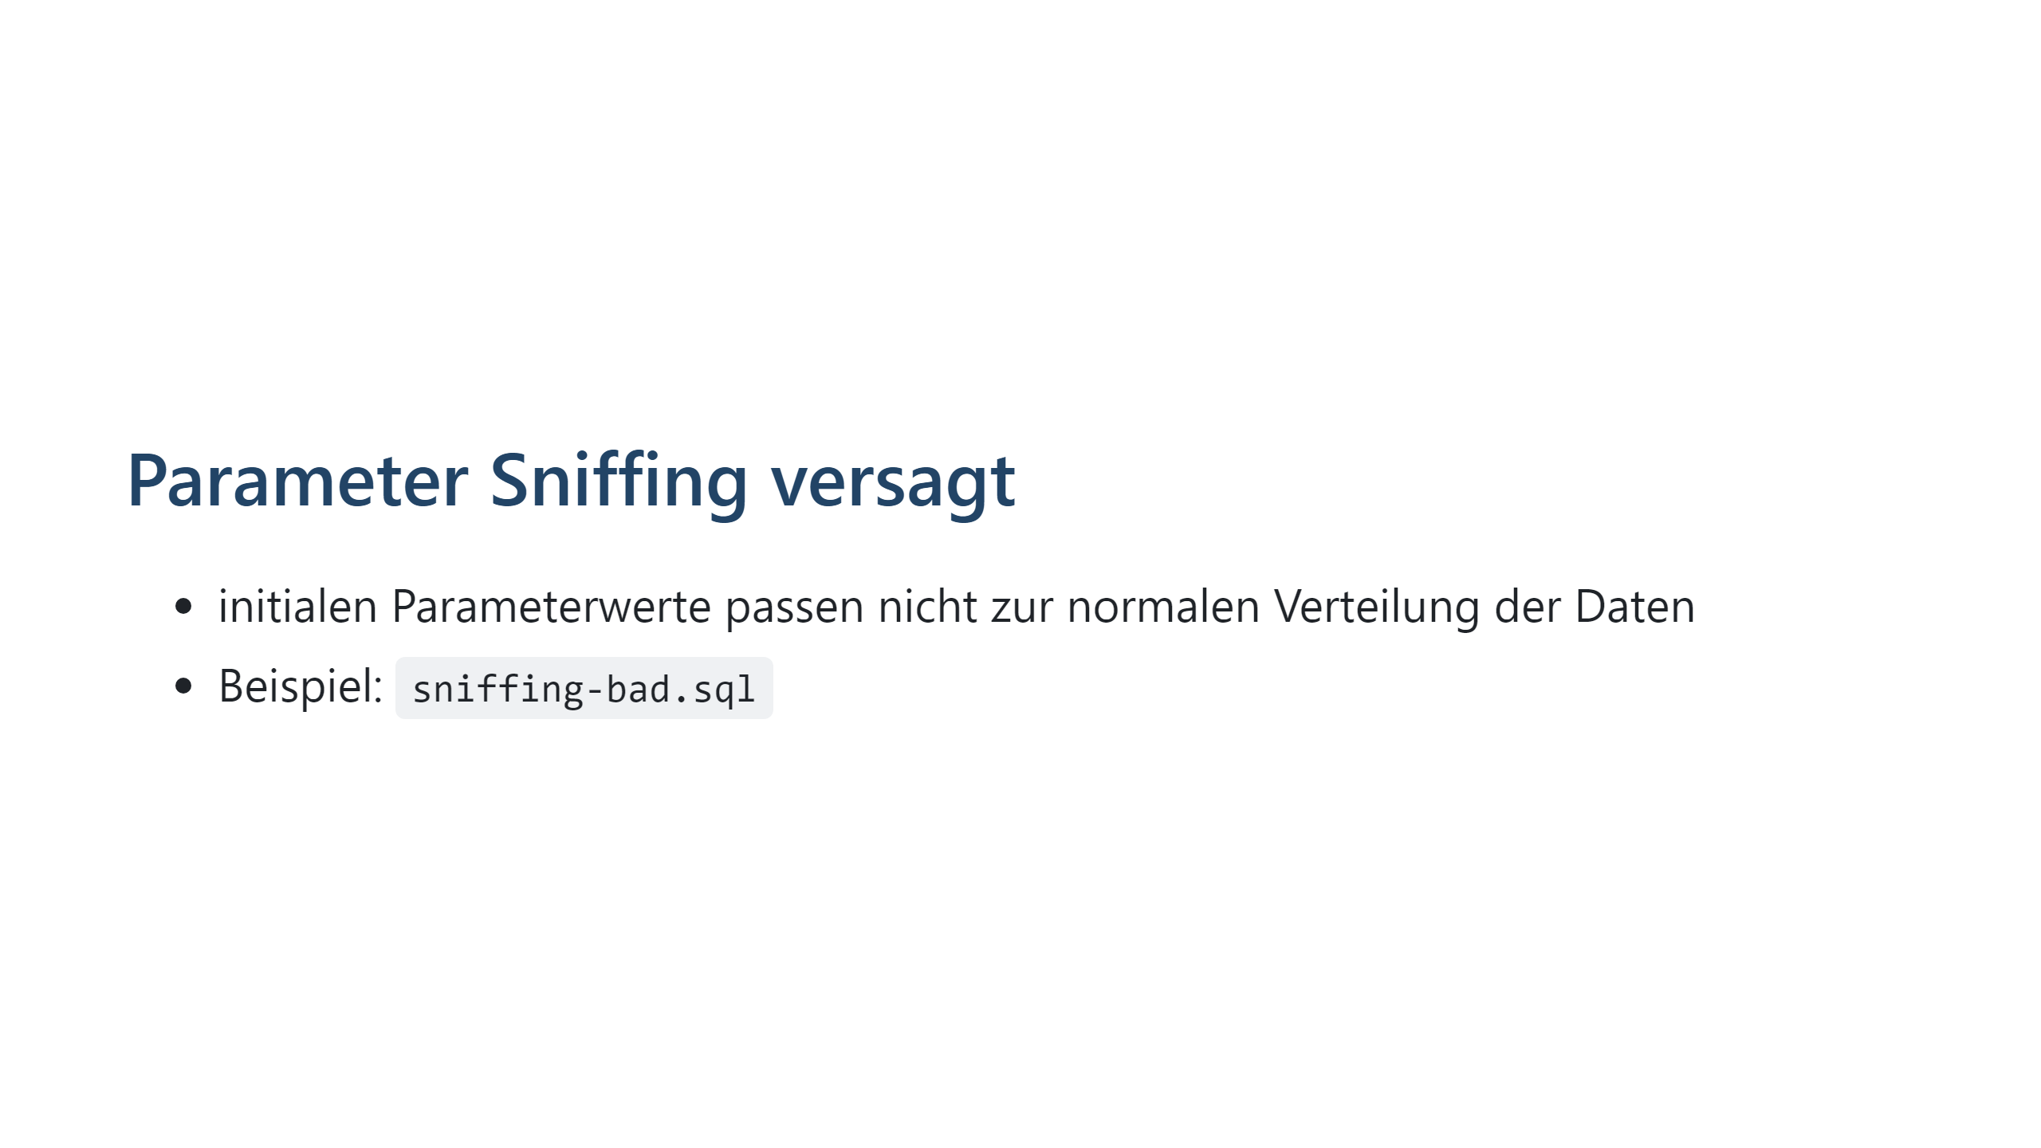

Slide 33
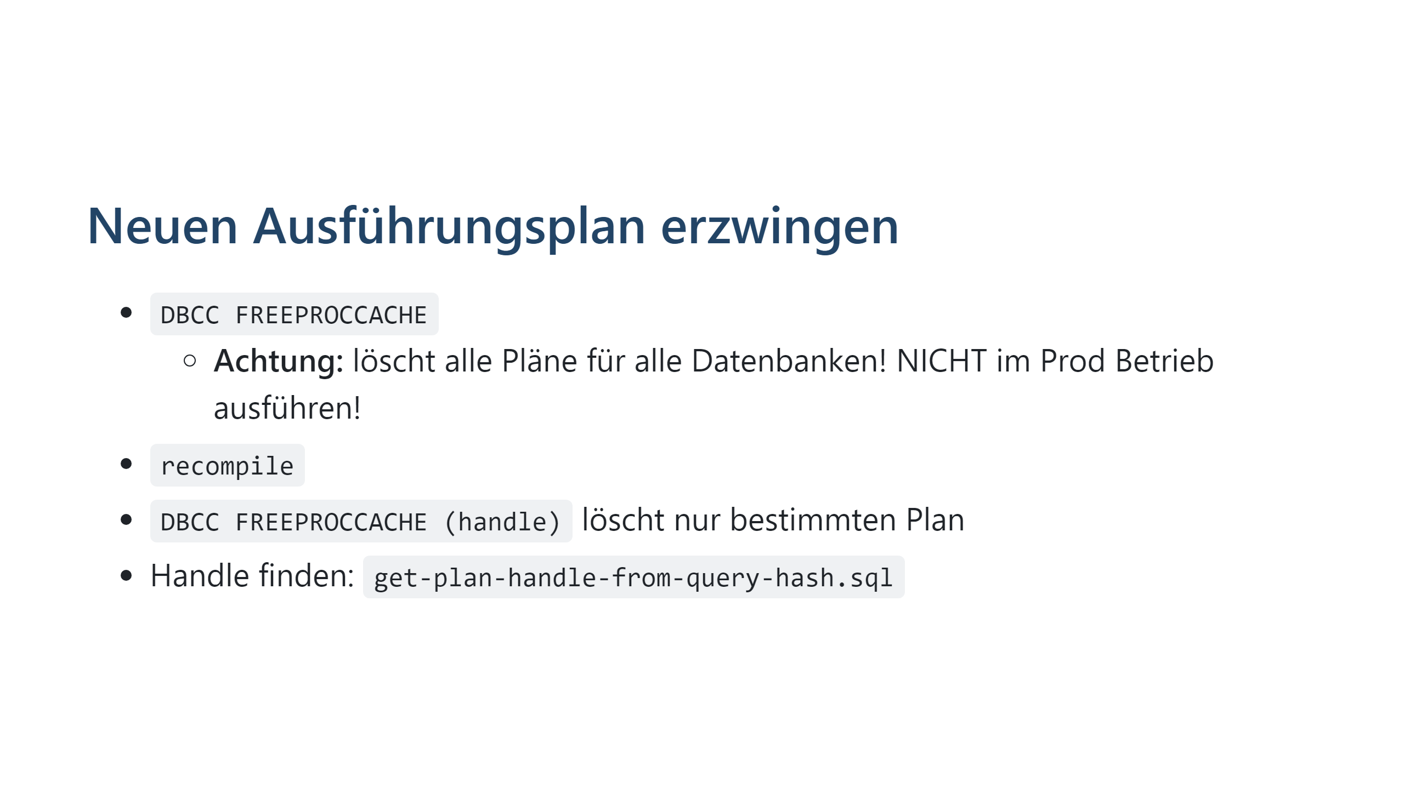

Slide 34
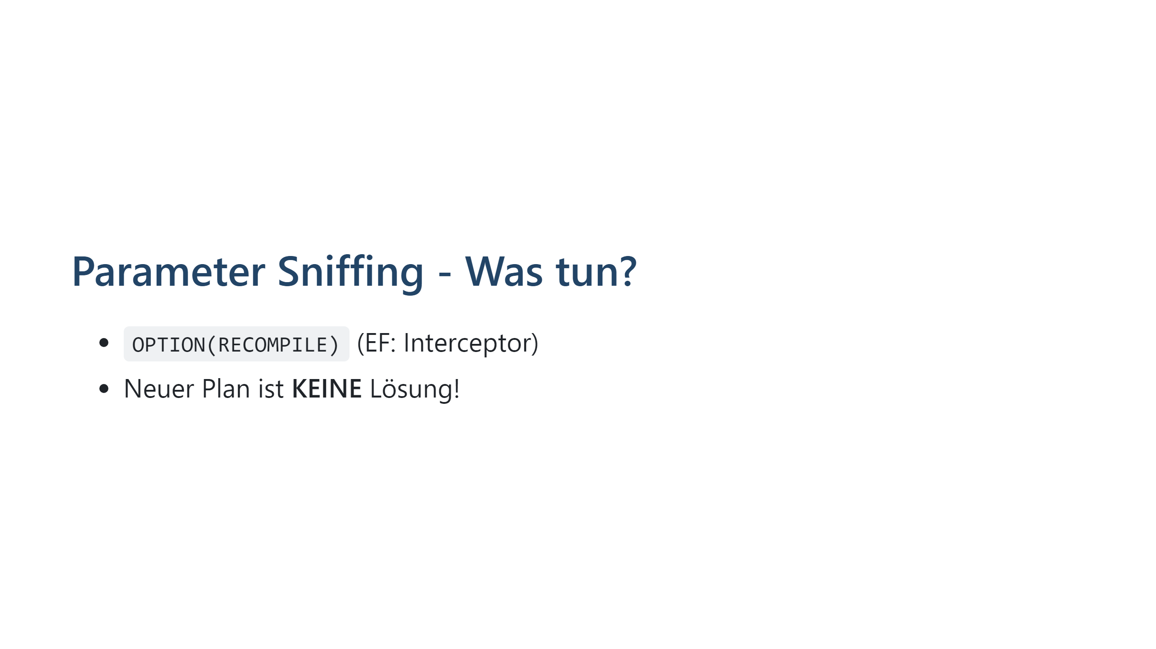
Notes:
Plan löschen ist keine Lösung, da nicht garantiert ist, dass der "gute" Plan zuerst erzeugt wird und auch dauerhaft im Cache bleibt. Und offensichtlich gibt es ja Parameterkombinationen, welche für den "schlechten" Plan gut sind

Slide 35
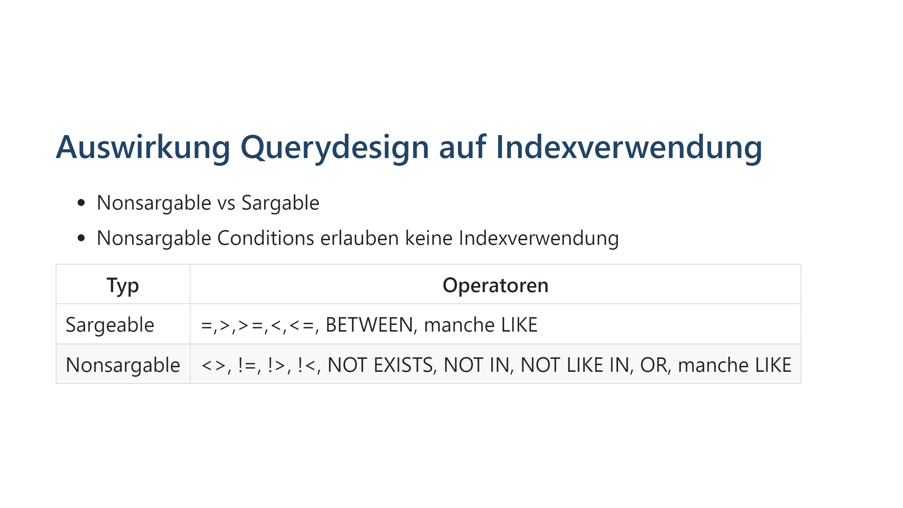

Slide 36


Slide 37


Slide 38


Slide 39
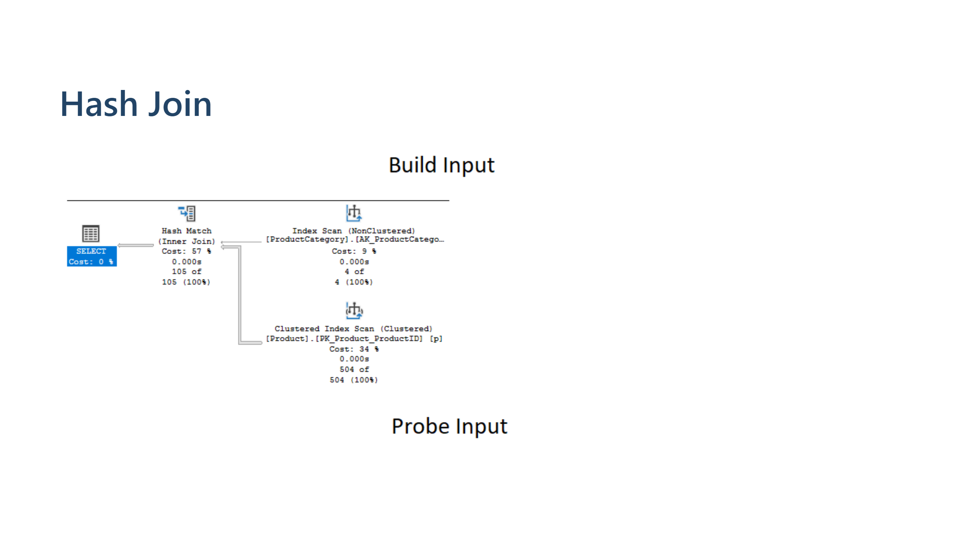

Slide 40
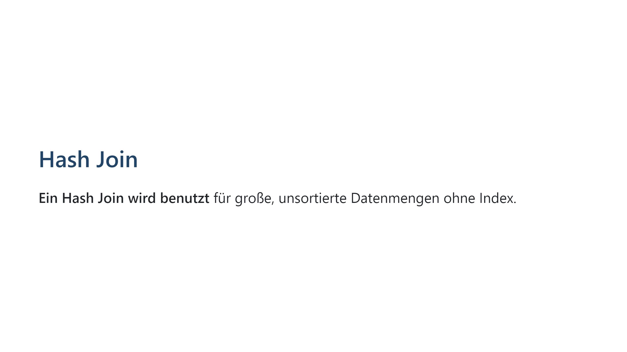

Slide 41
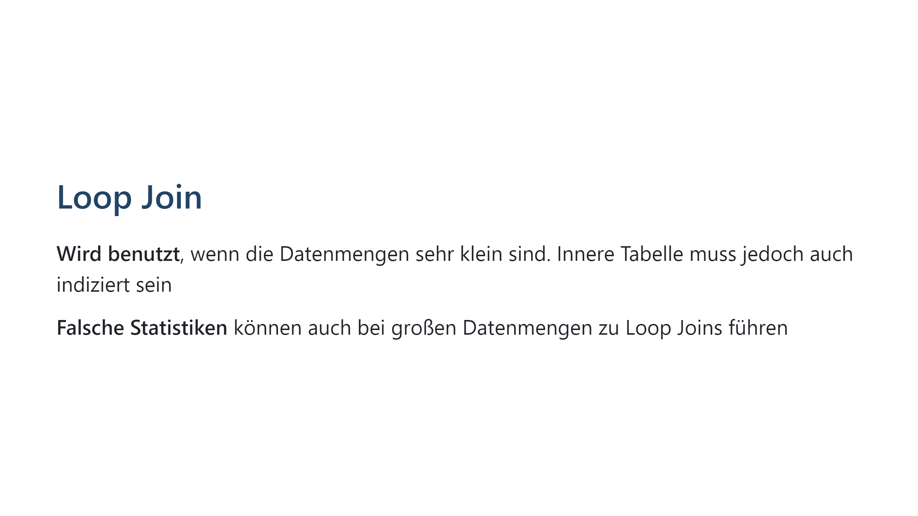

Slide 42
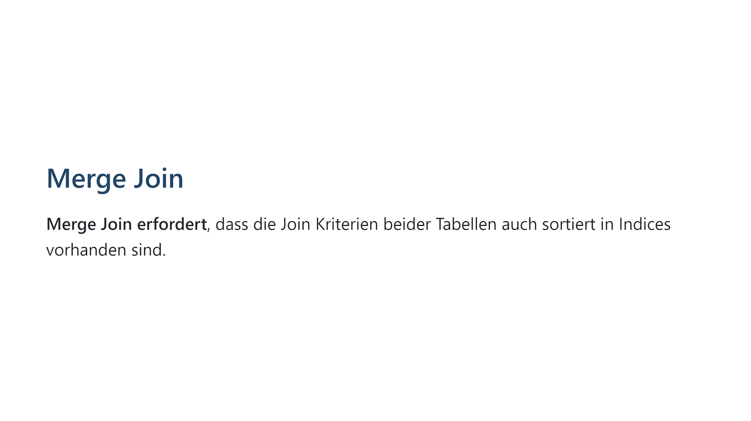

Slide 43
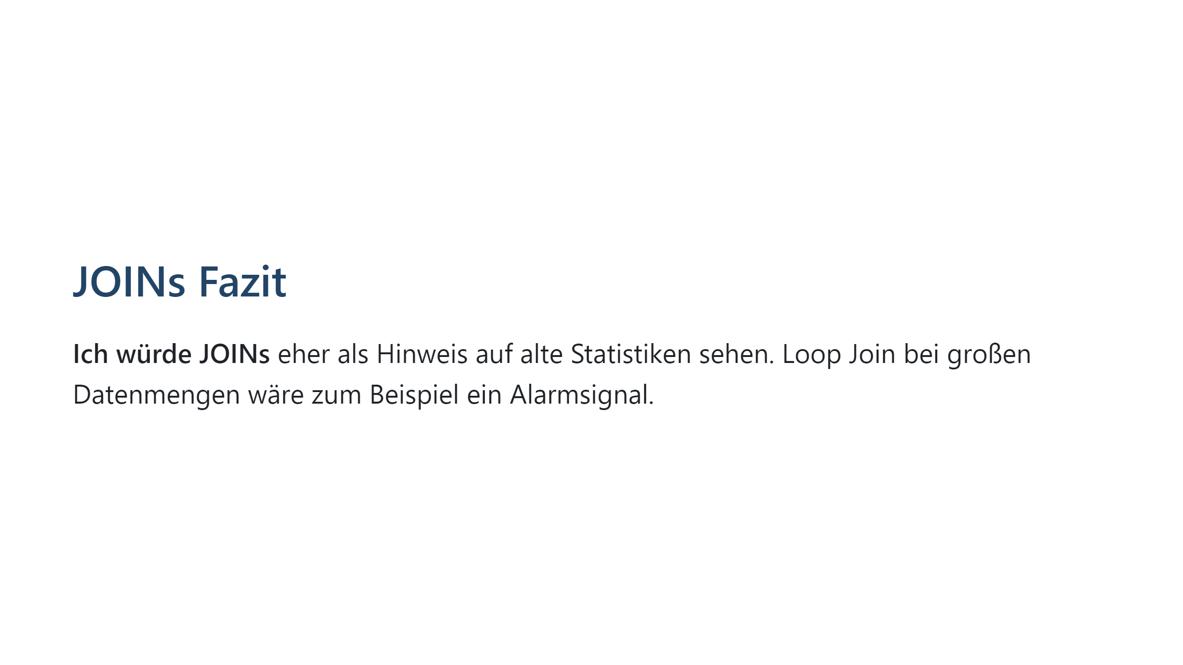

Slide 44


Slide 45
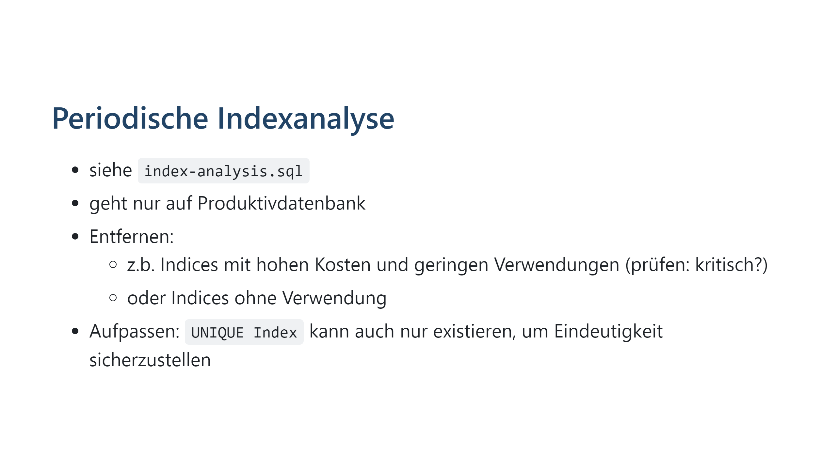

Slide 46
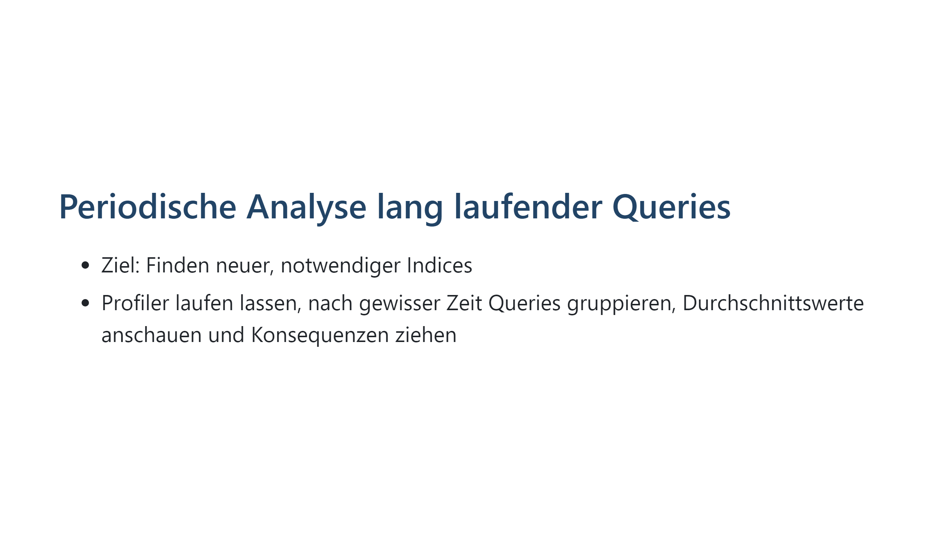
Notes:
Demo Tracefile mit SQL öffnen gruppieren, Anzahl Ausführungen, Reads, writes, Duration, etc

Slide 47

Notes:
Periodische Analyse: Rundumschlag Hier: Mehr im Detail arbeiten, auch Code anschauen

Slide 48


Slide 49
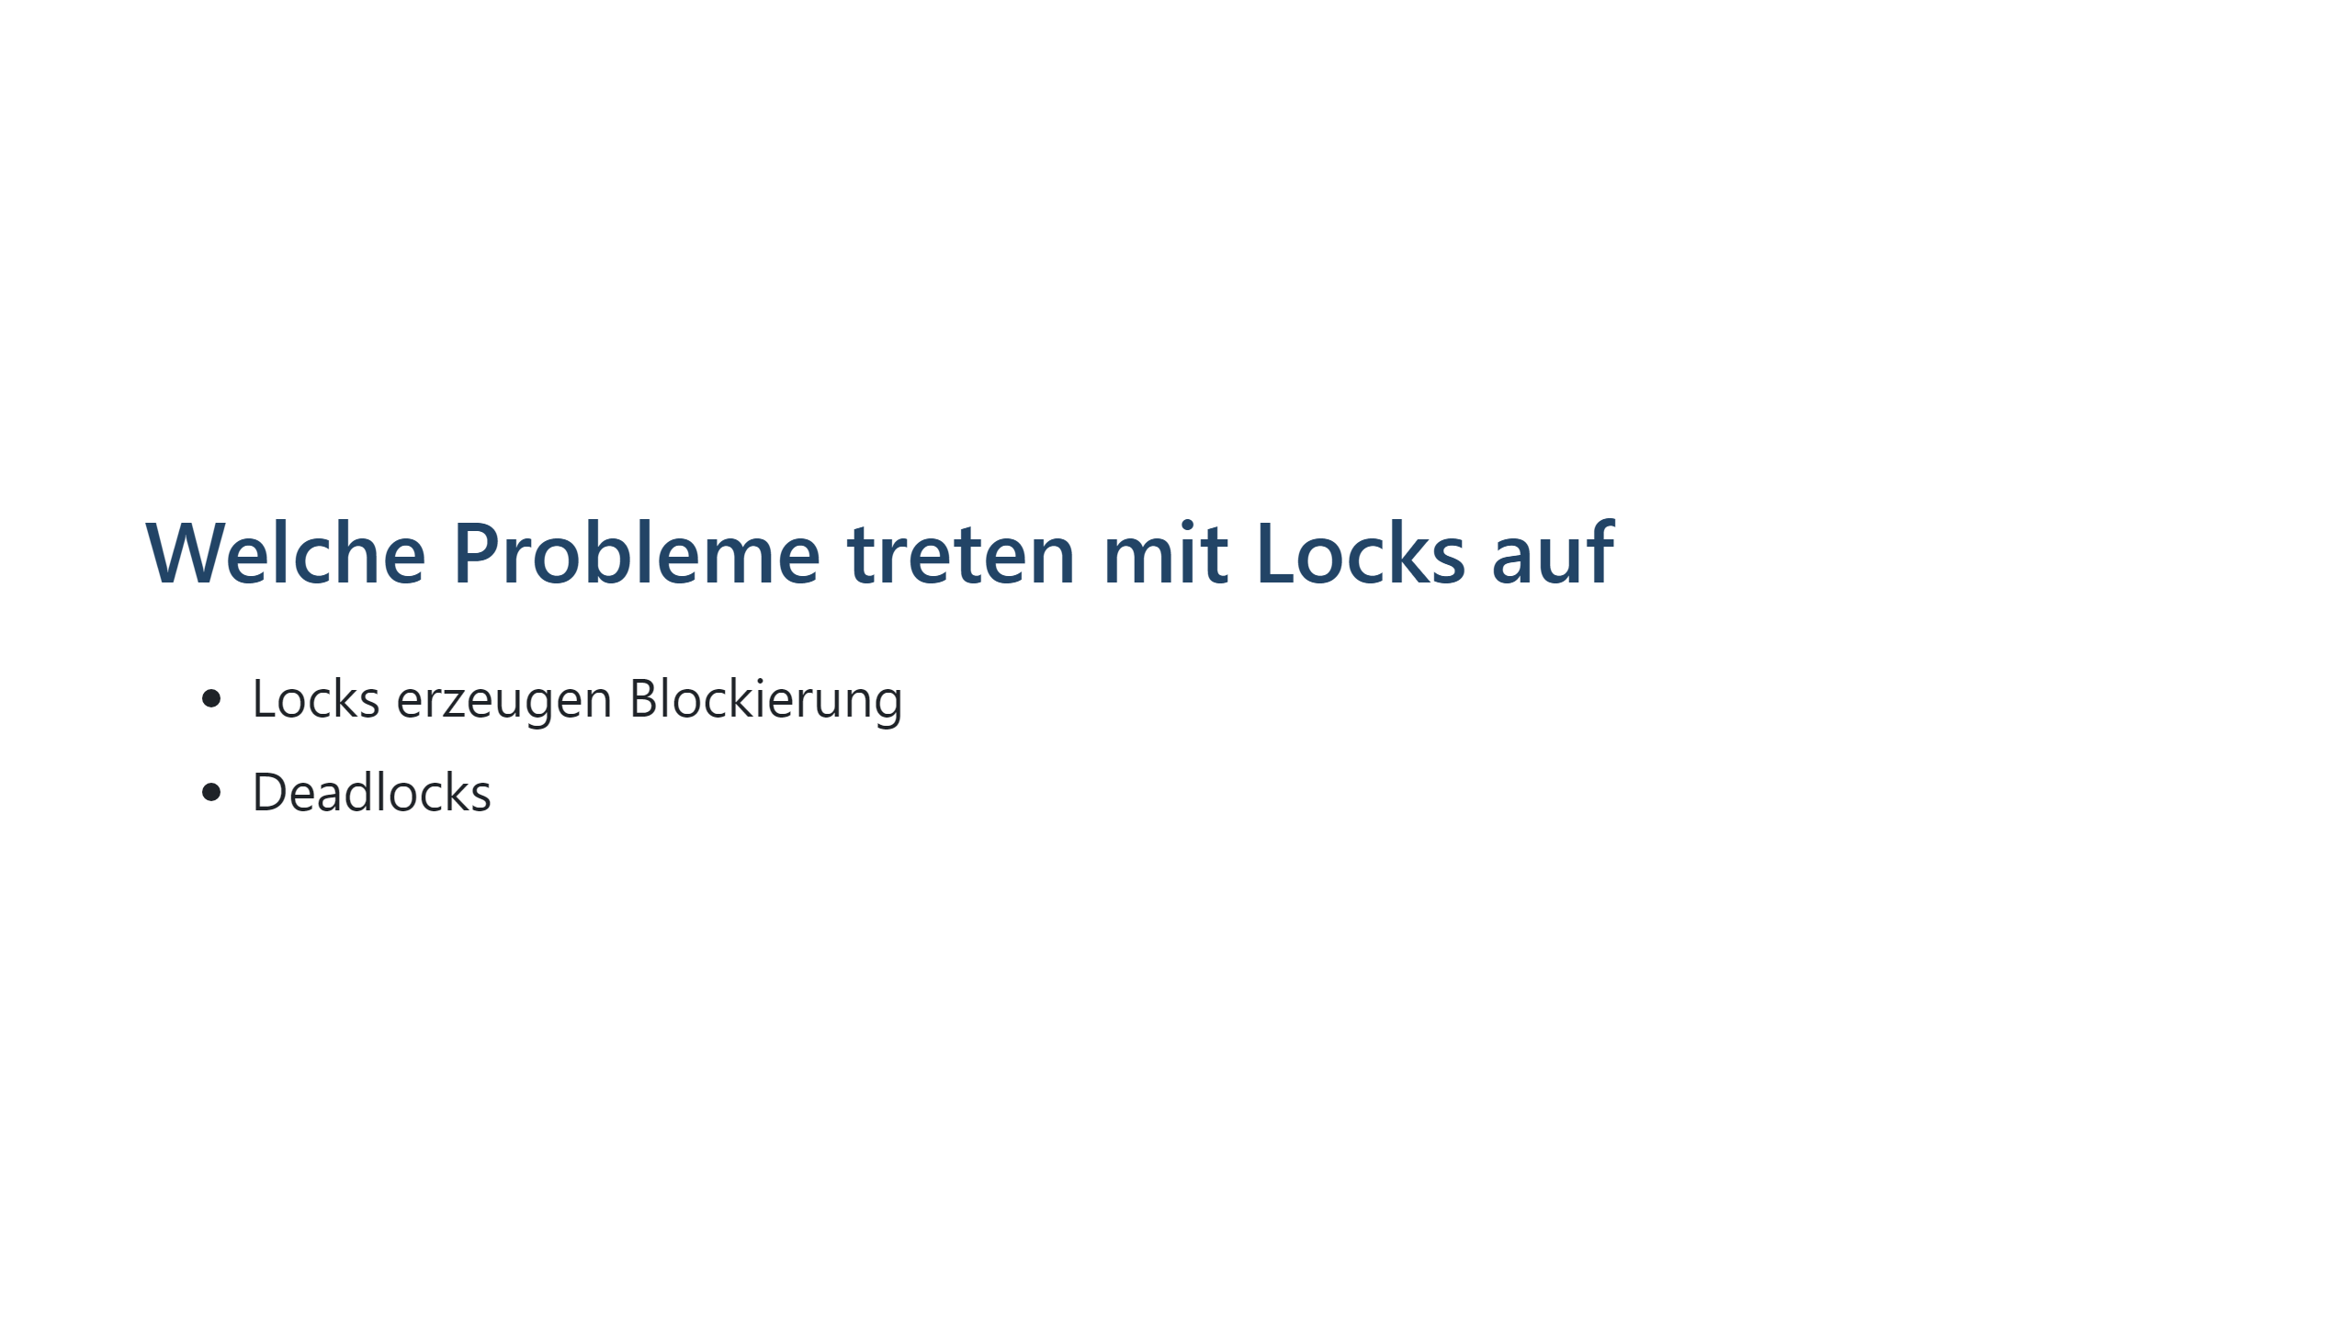

Slide 50
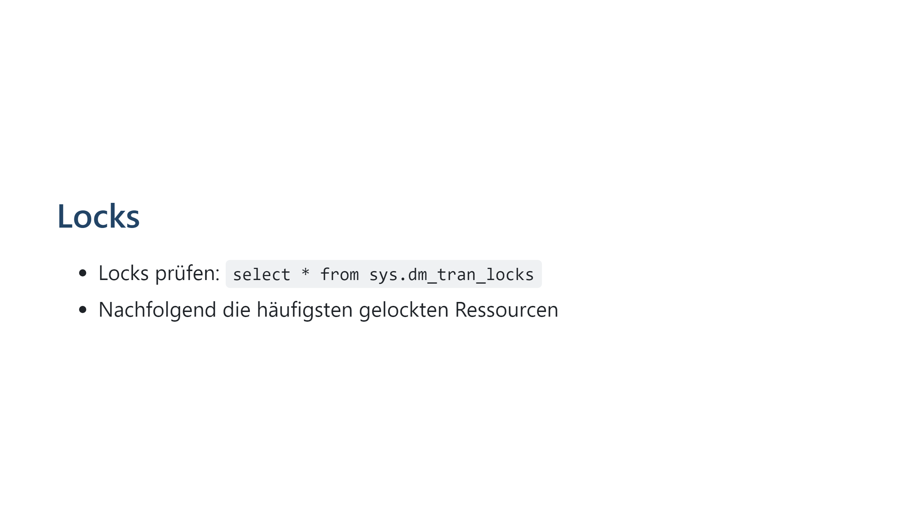

Slide 51

Notes:
Nur Info: - *Ressourcendarstellung*: **DatabaseID:FileID:PageID:Slot(row)** - *DatabaseID* steht in anderer Spalte - *FileID*: Primäre Datendatei - *Object* EntityId mappen: **select OBJECT_NAME(1125579048)**

Slide 52
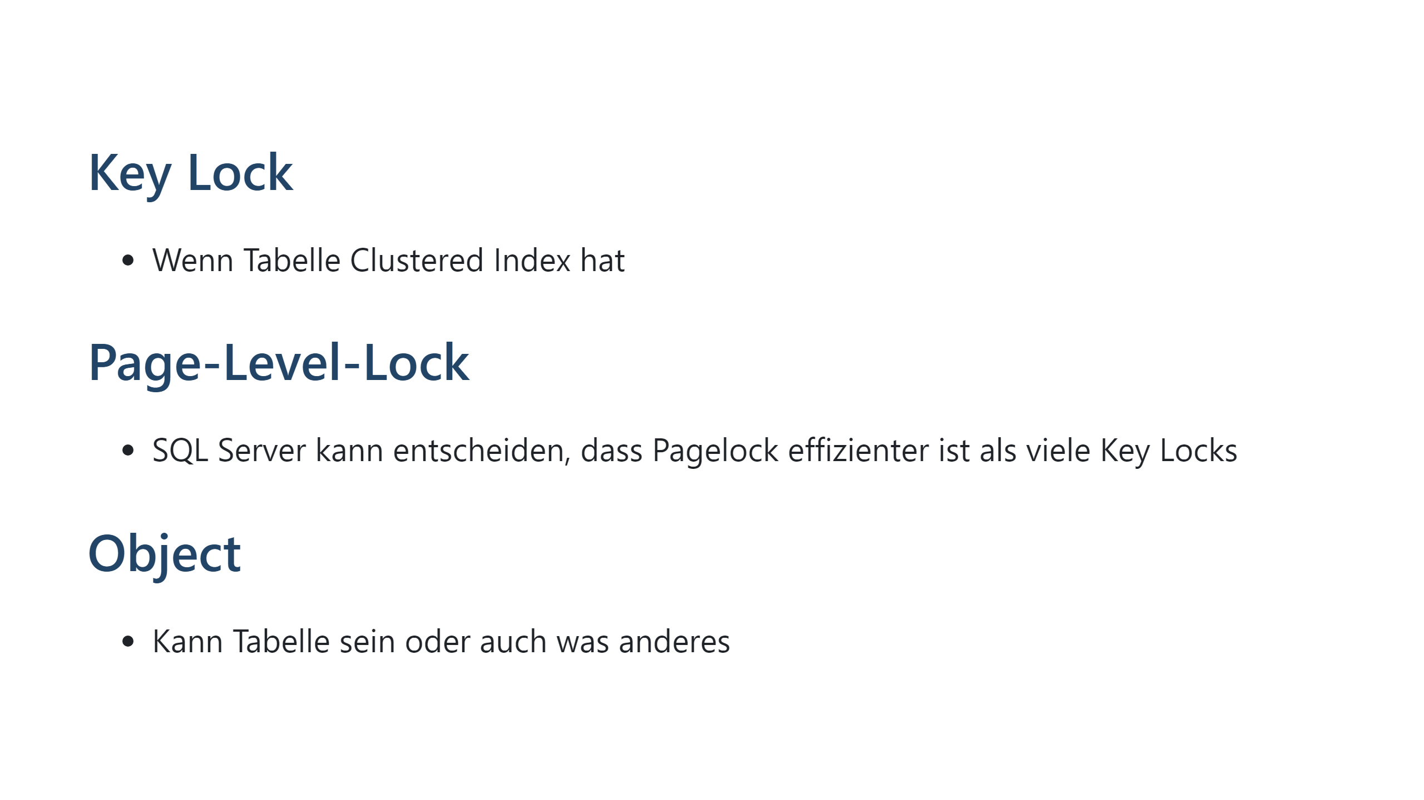

Slide 53
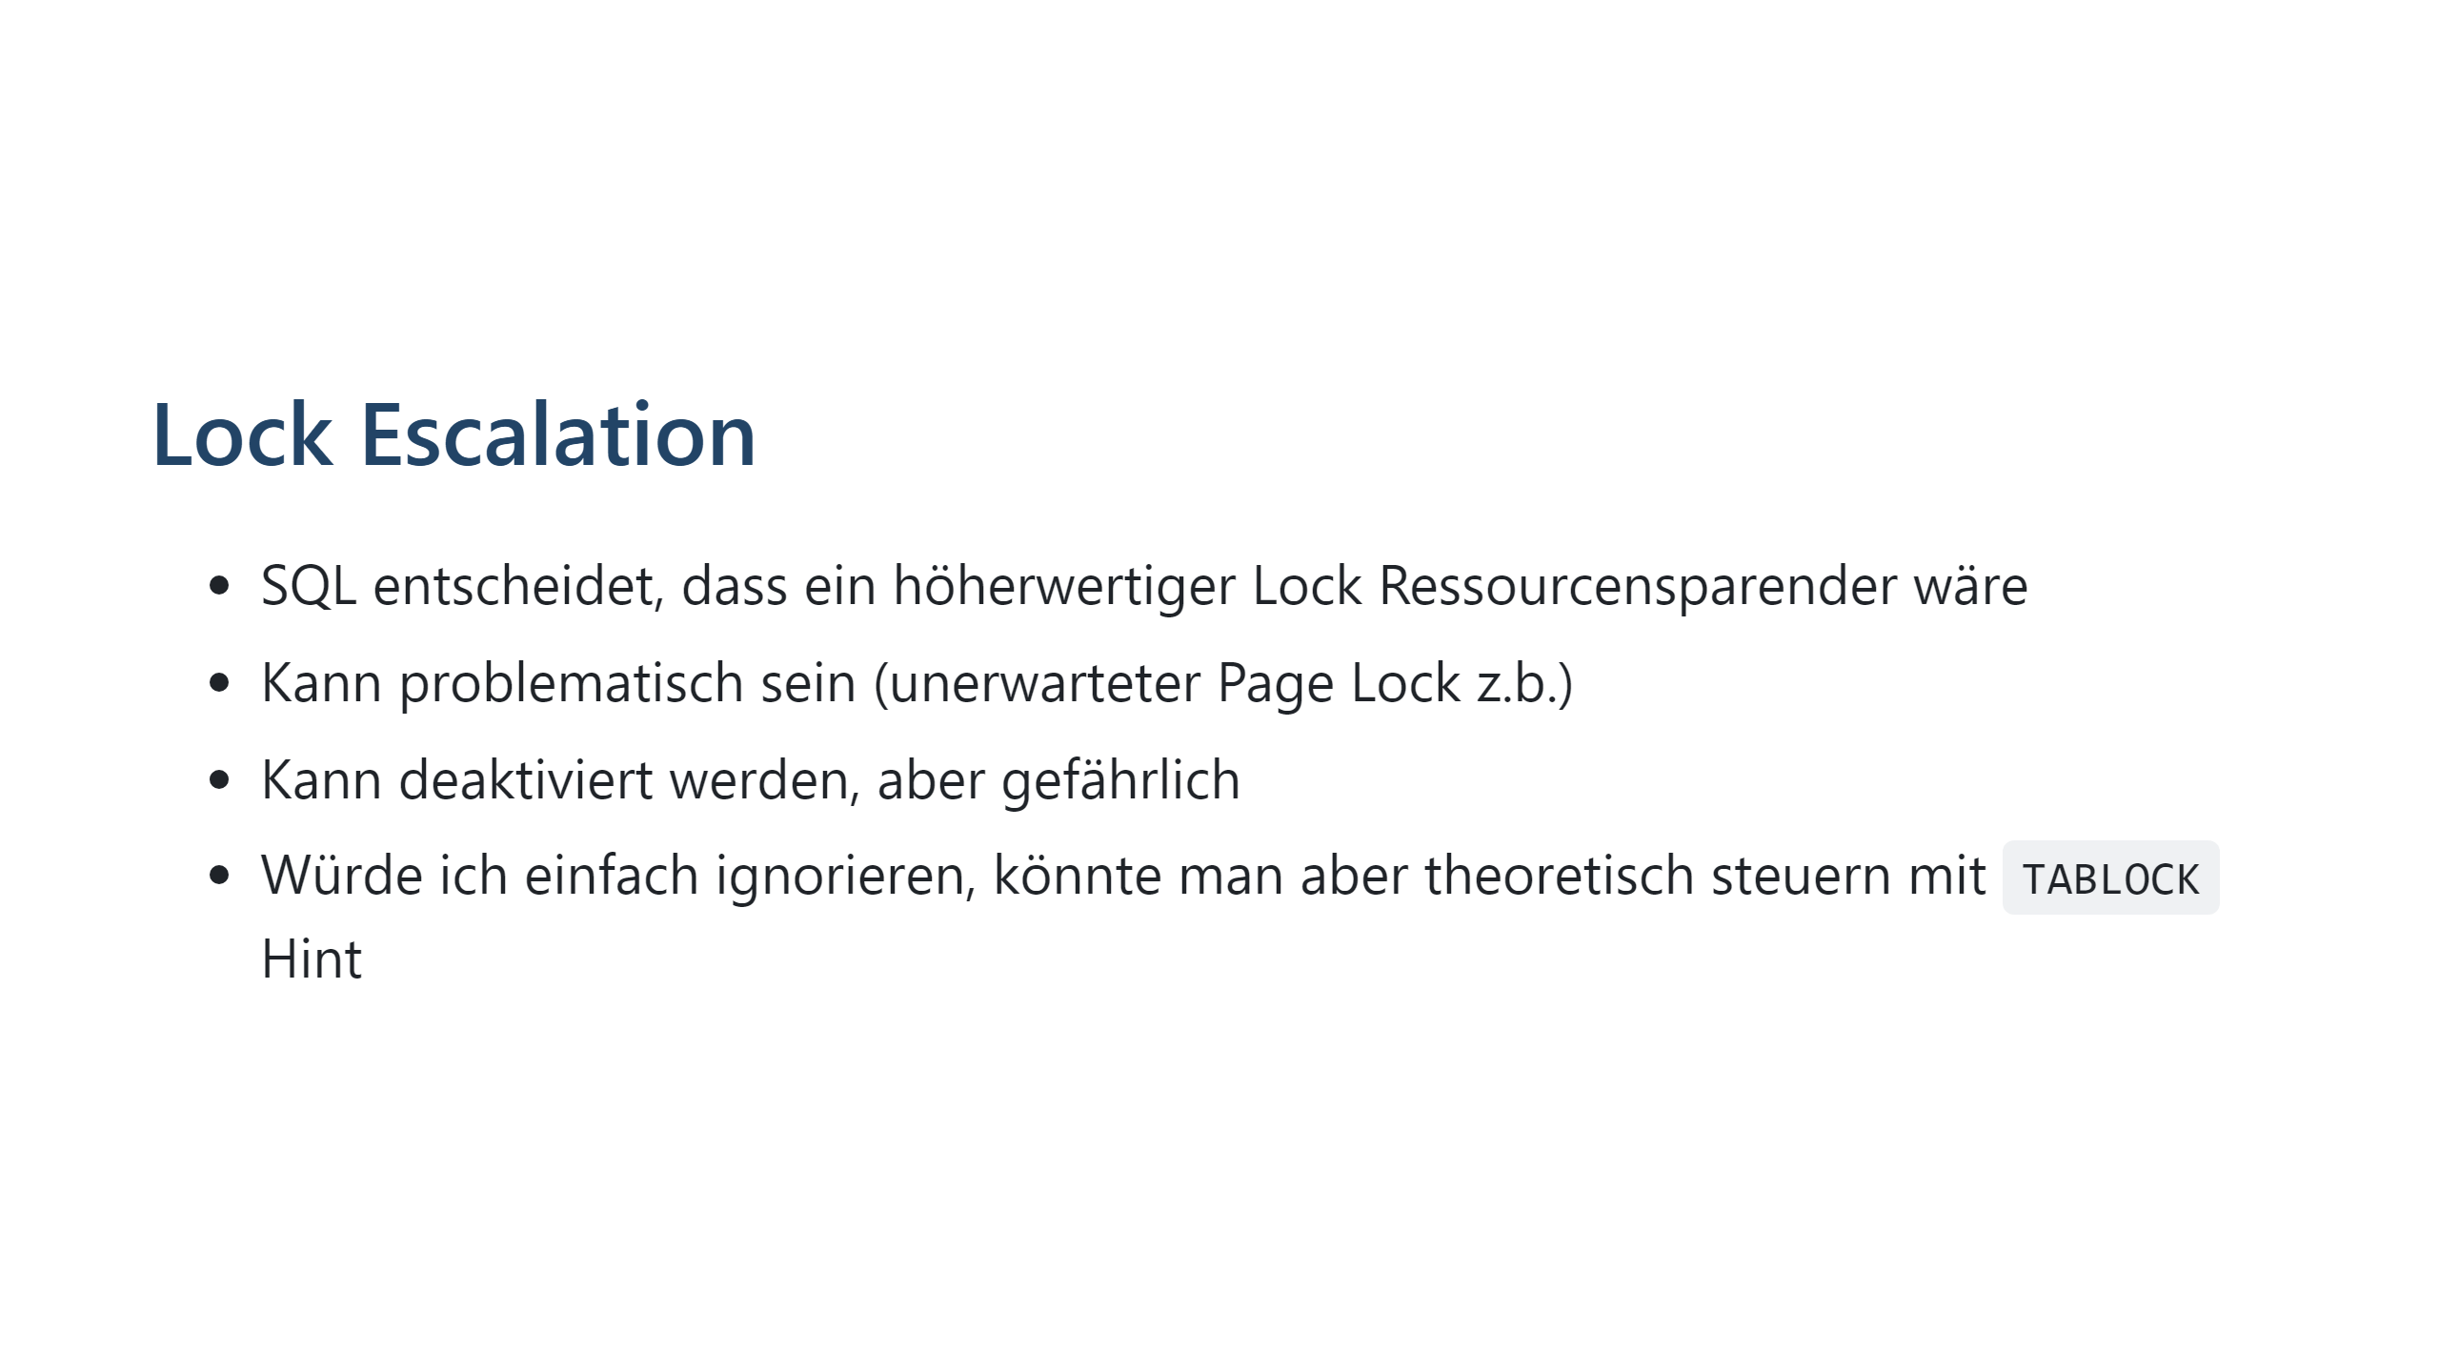

Slide 54


Slide 55
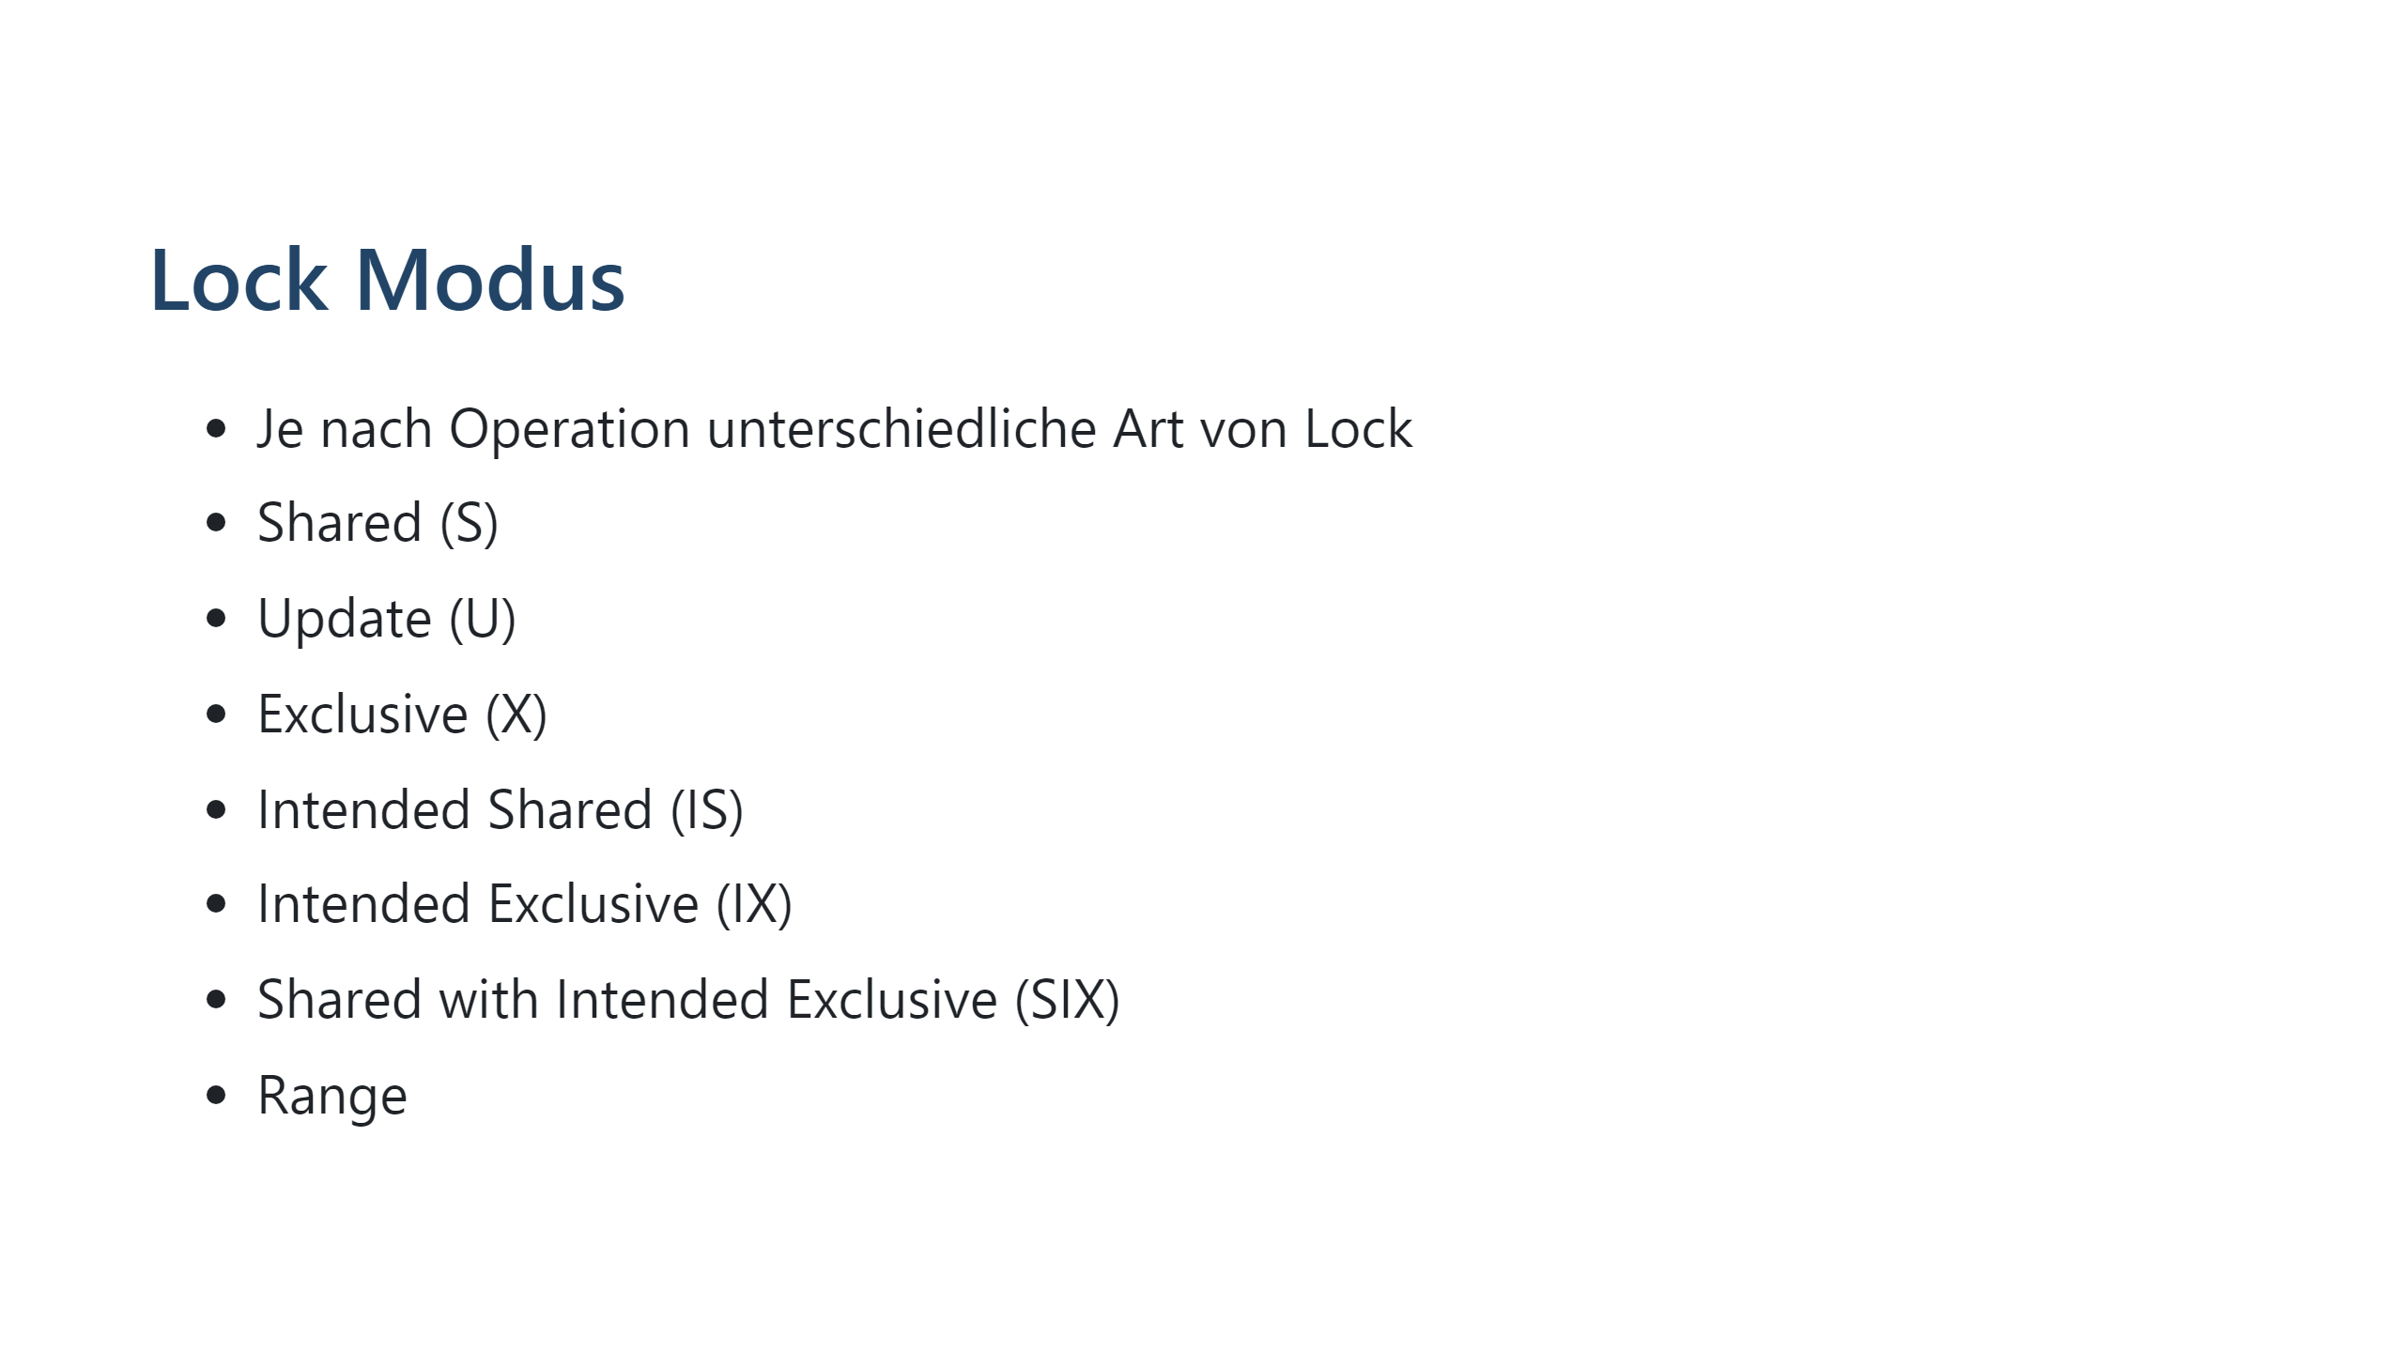

Slide 56
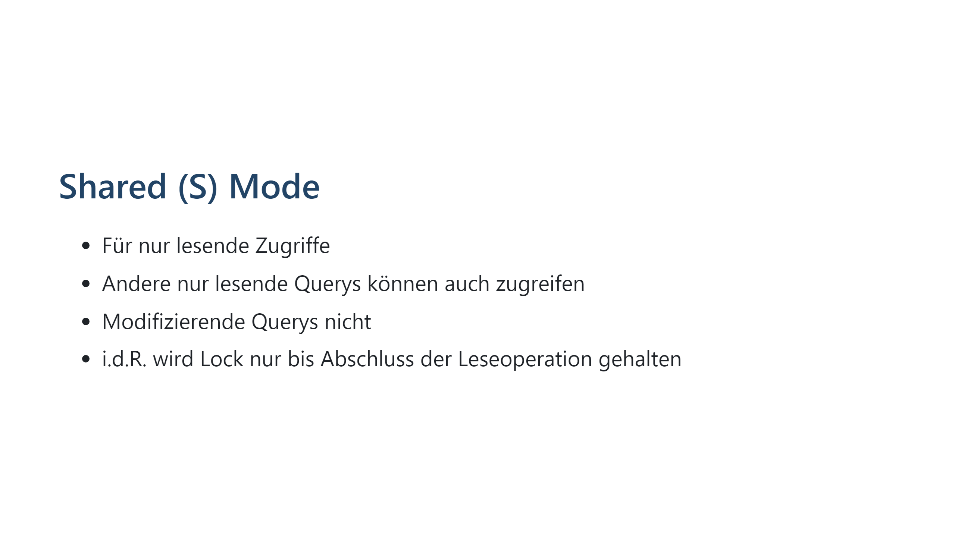

Slide 57
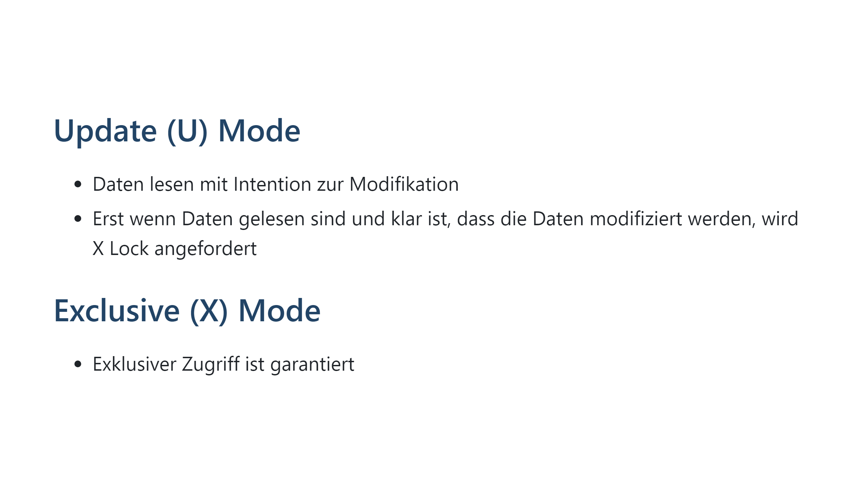

Slide 58
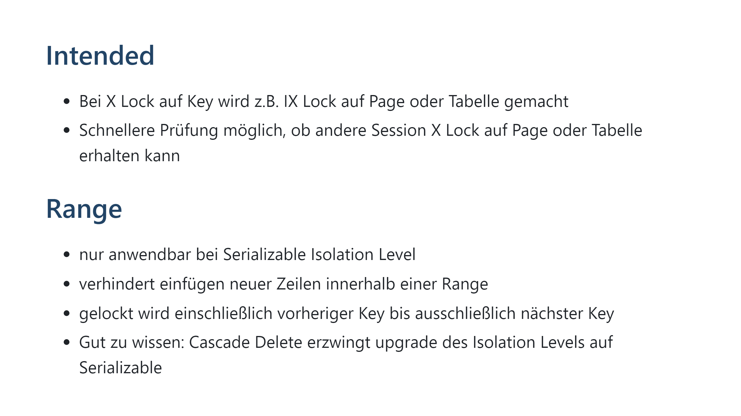

Slide 59
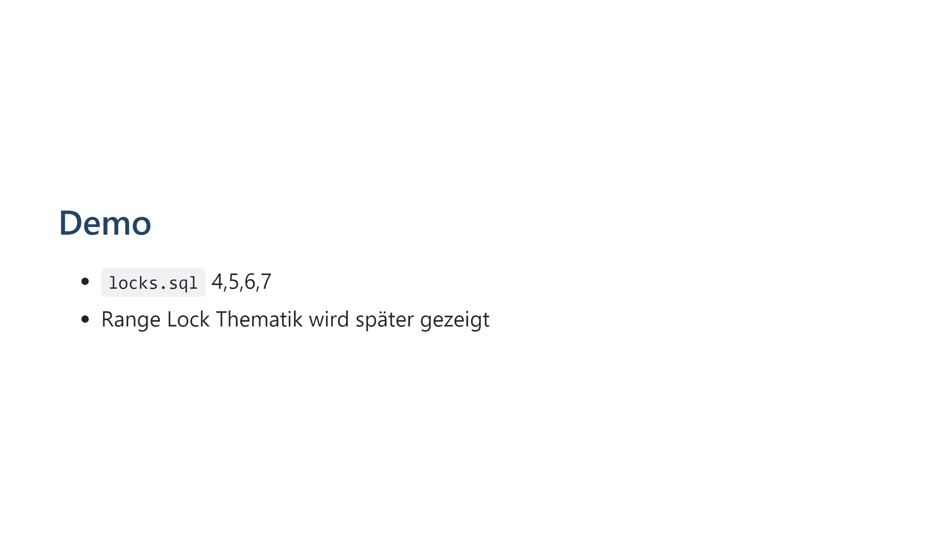

Slide 60
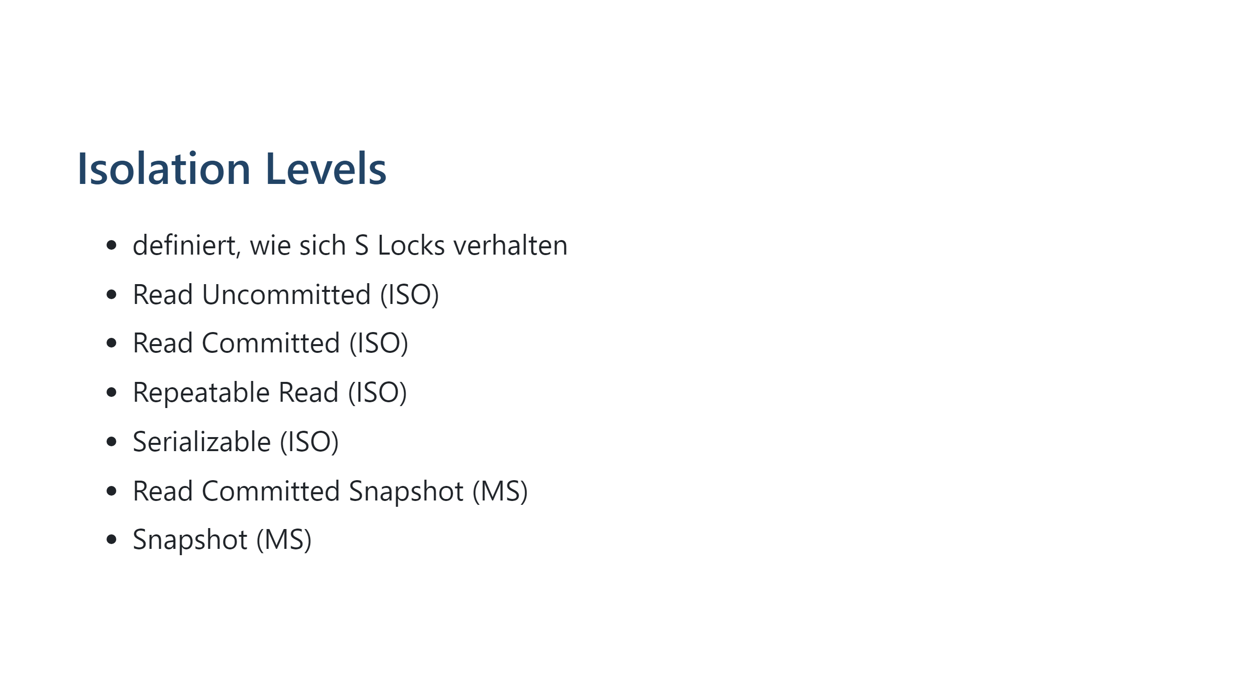

Slide 61
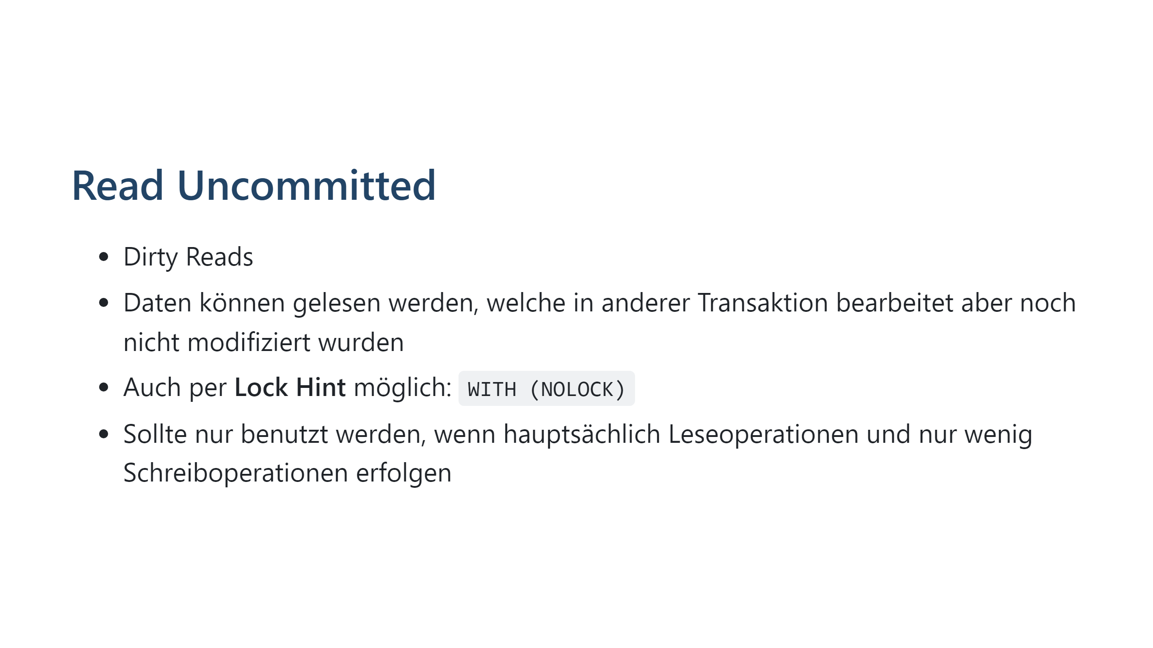

Slide 62
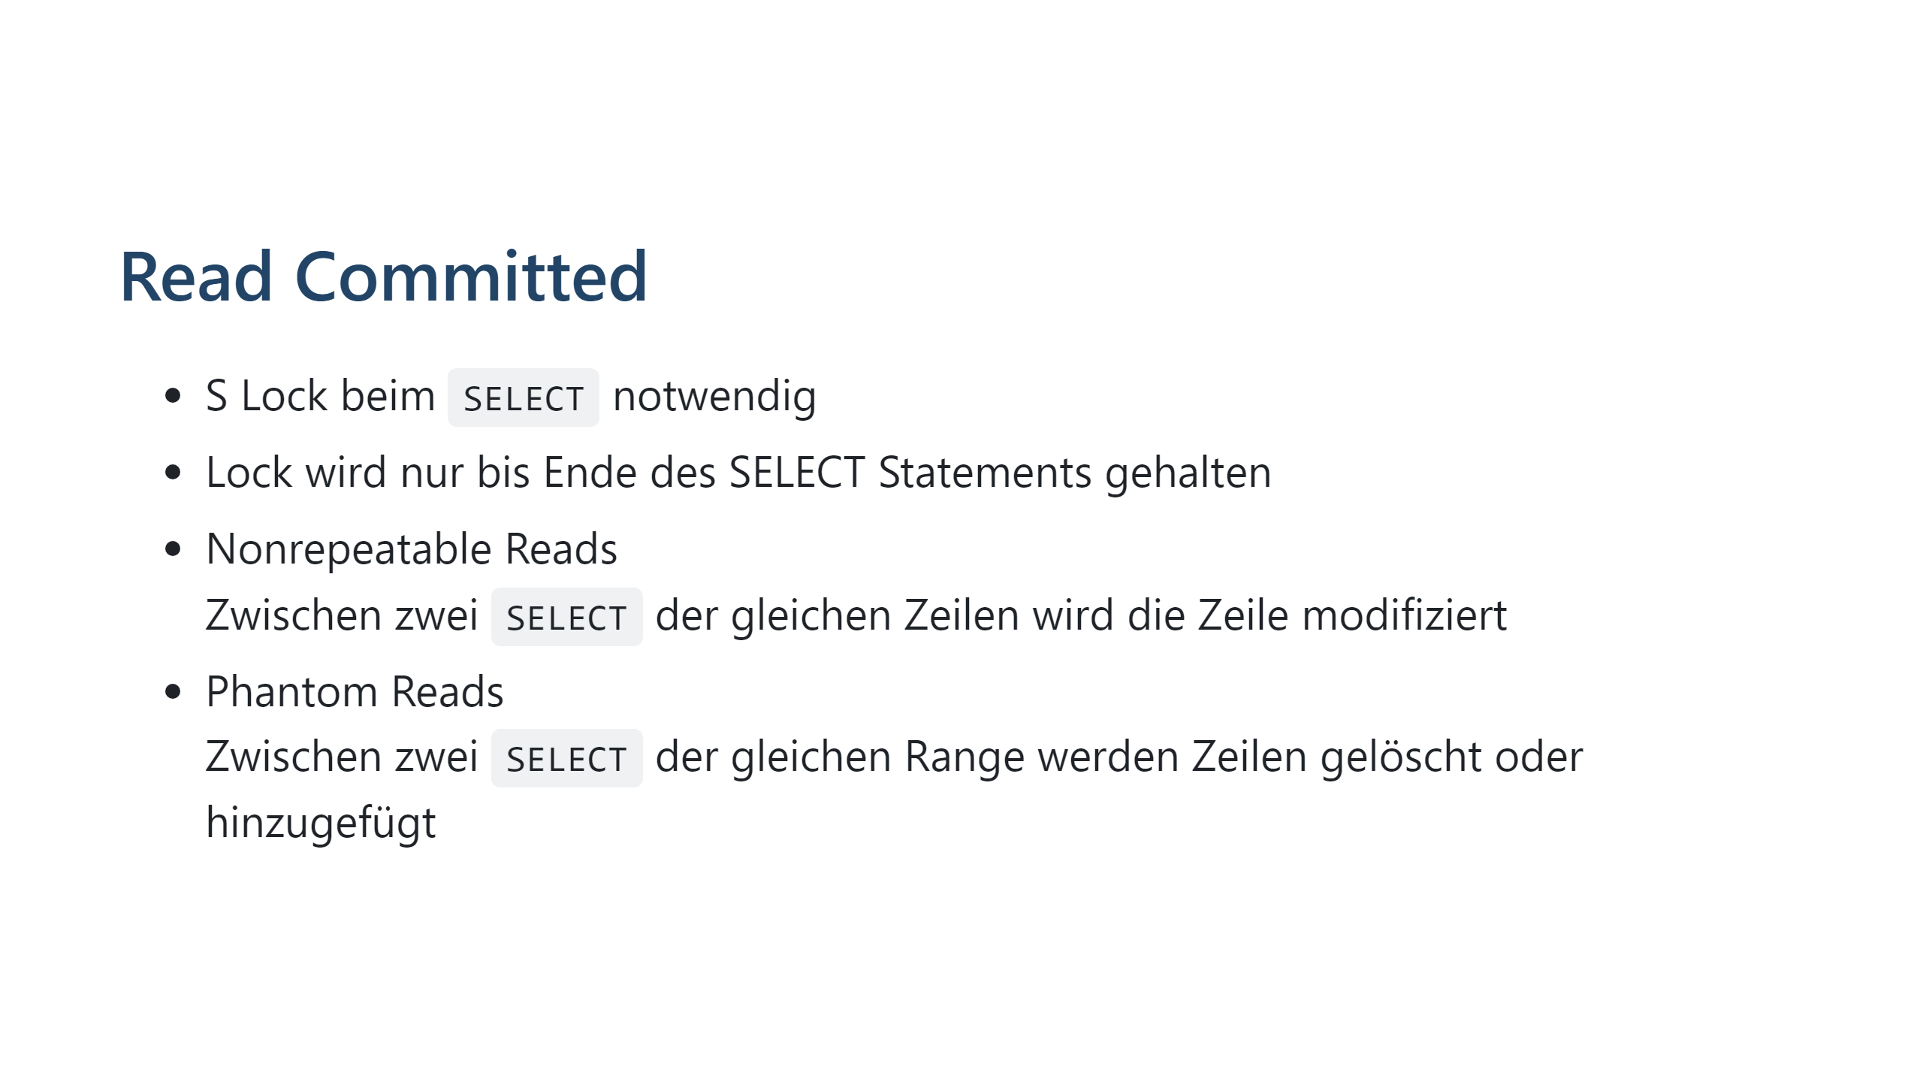

Slide 63
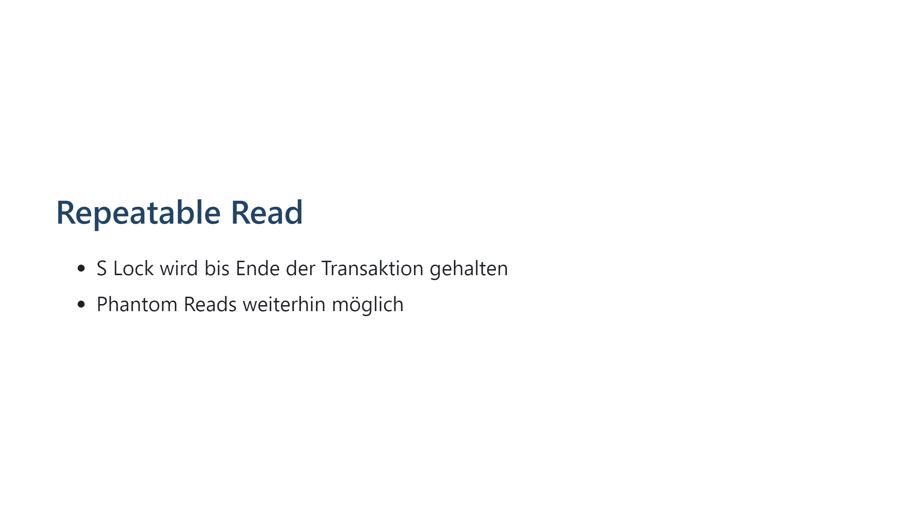

Slide 64
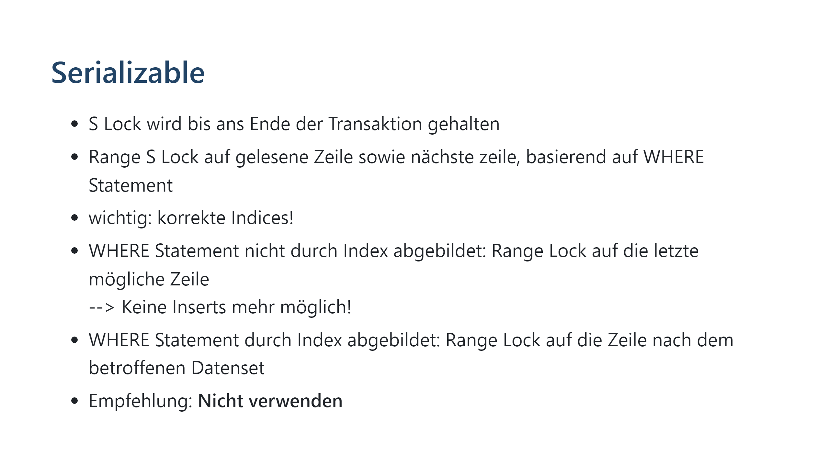

Slide 65
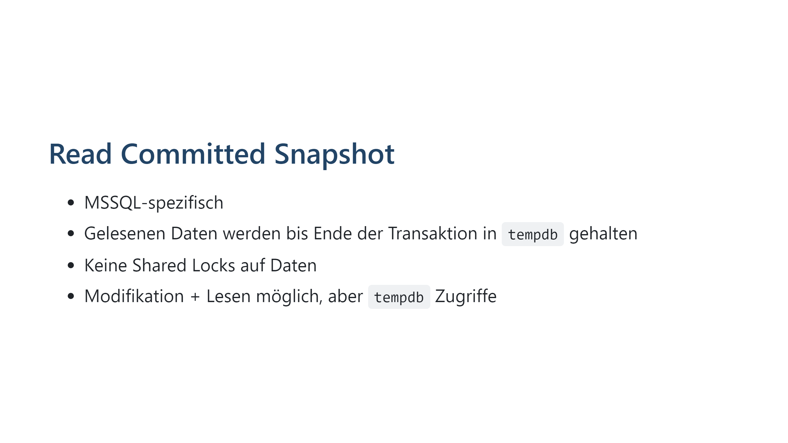

Slide 66
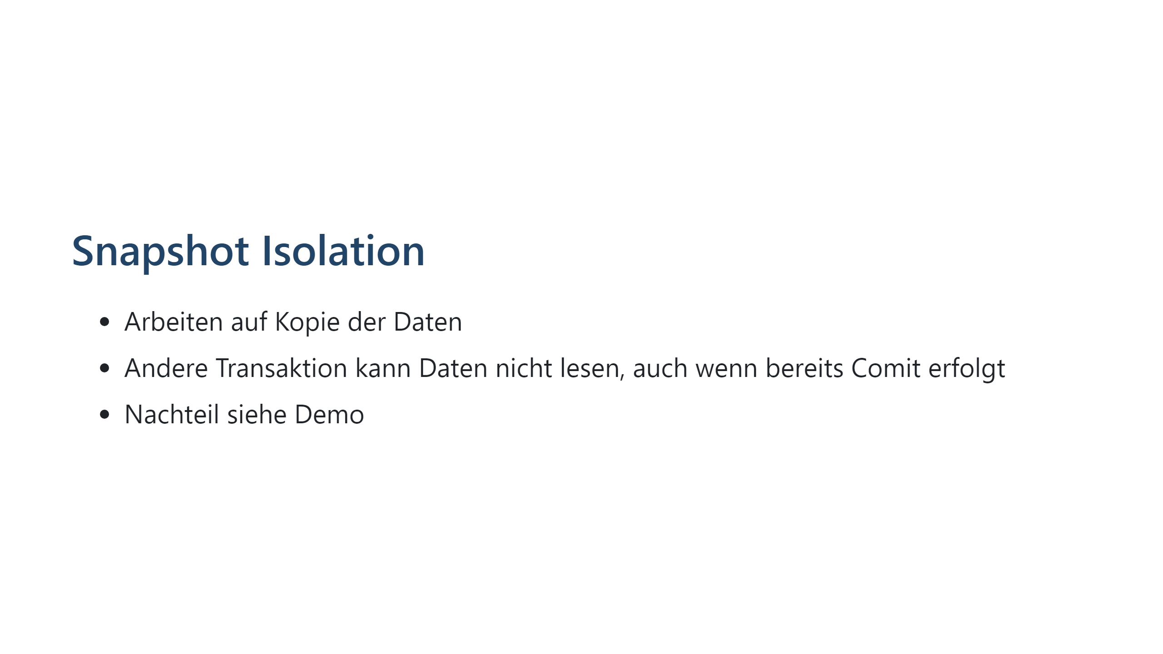

Slide 67


Slide 68
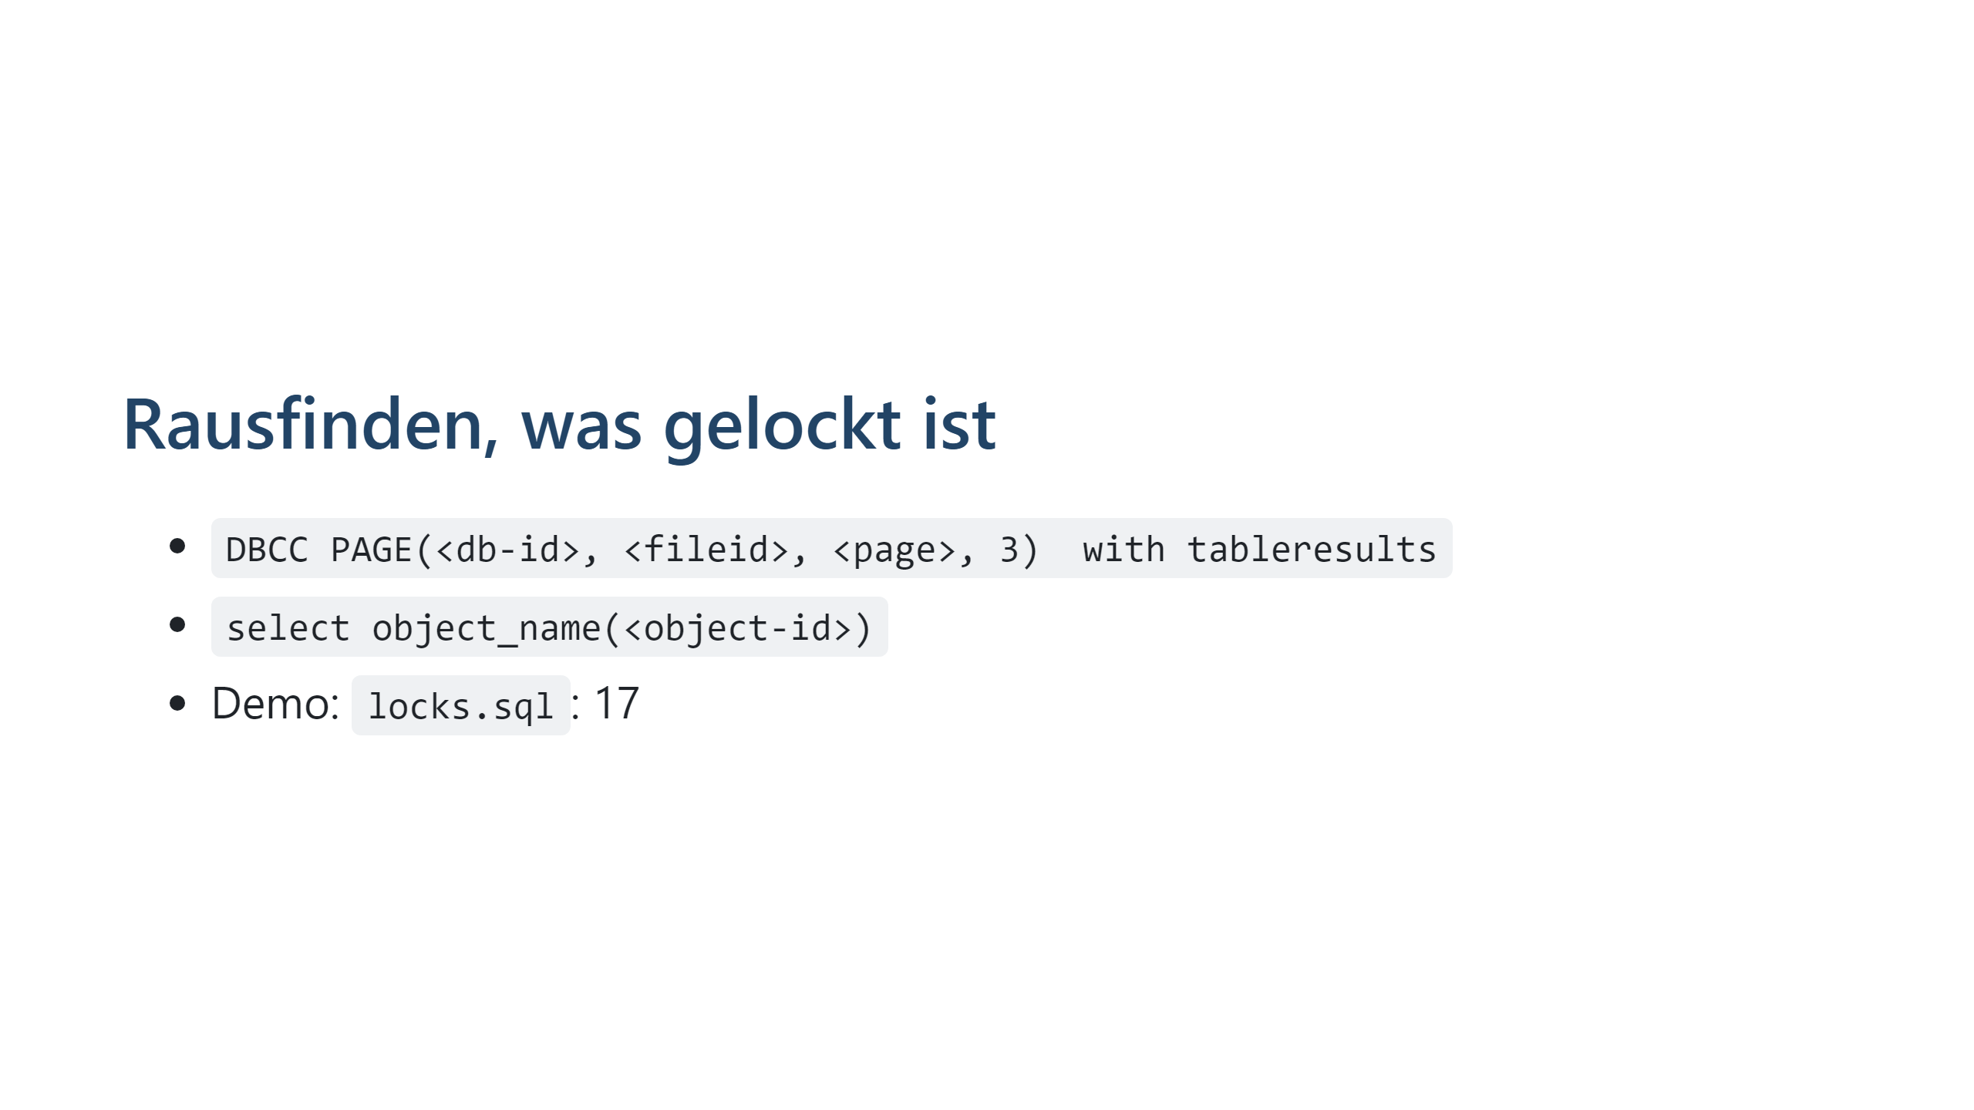

Slide 69
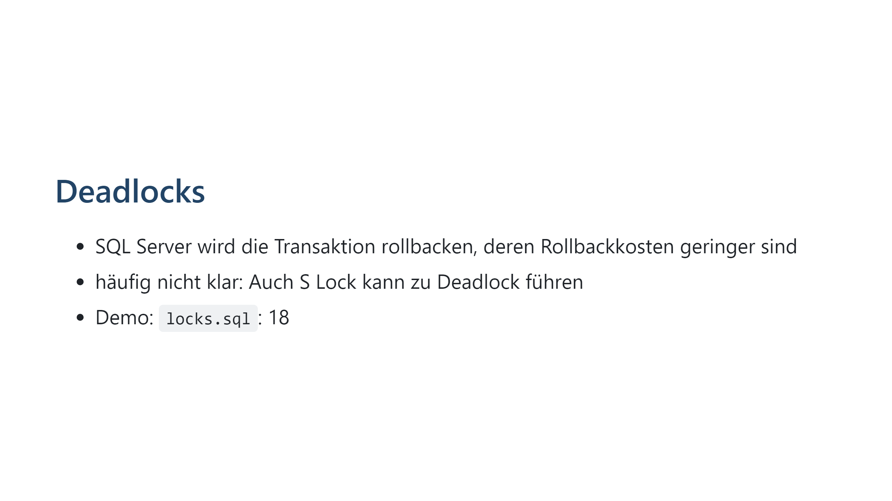

Slide 70
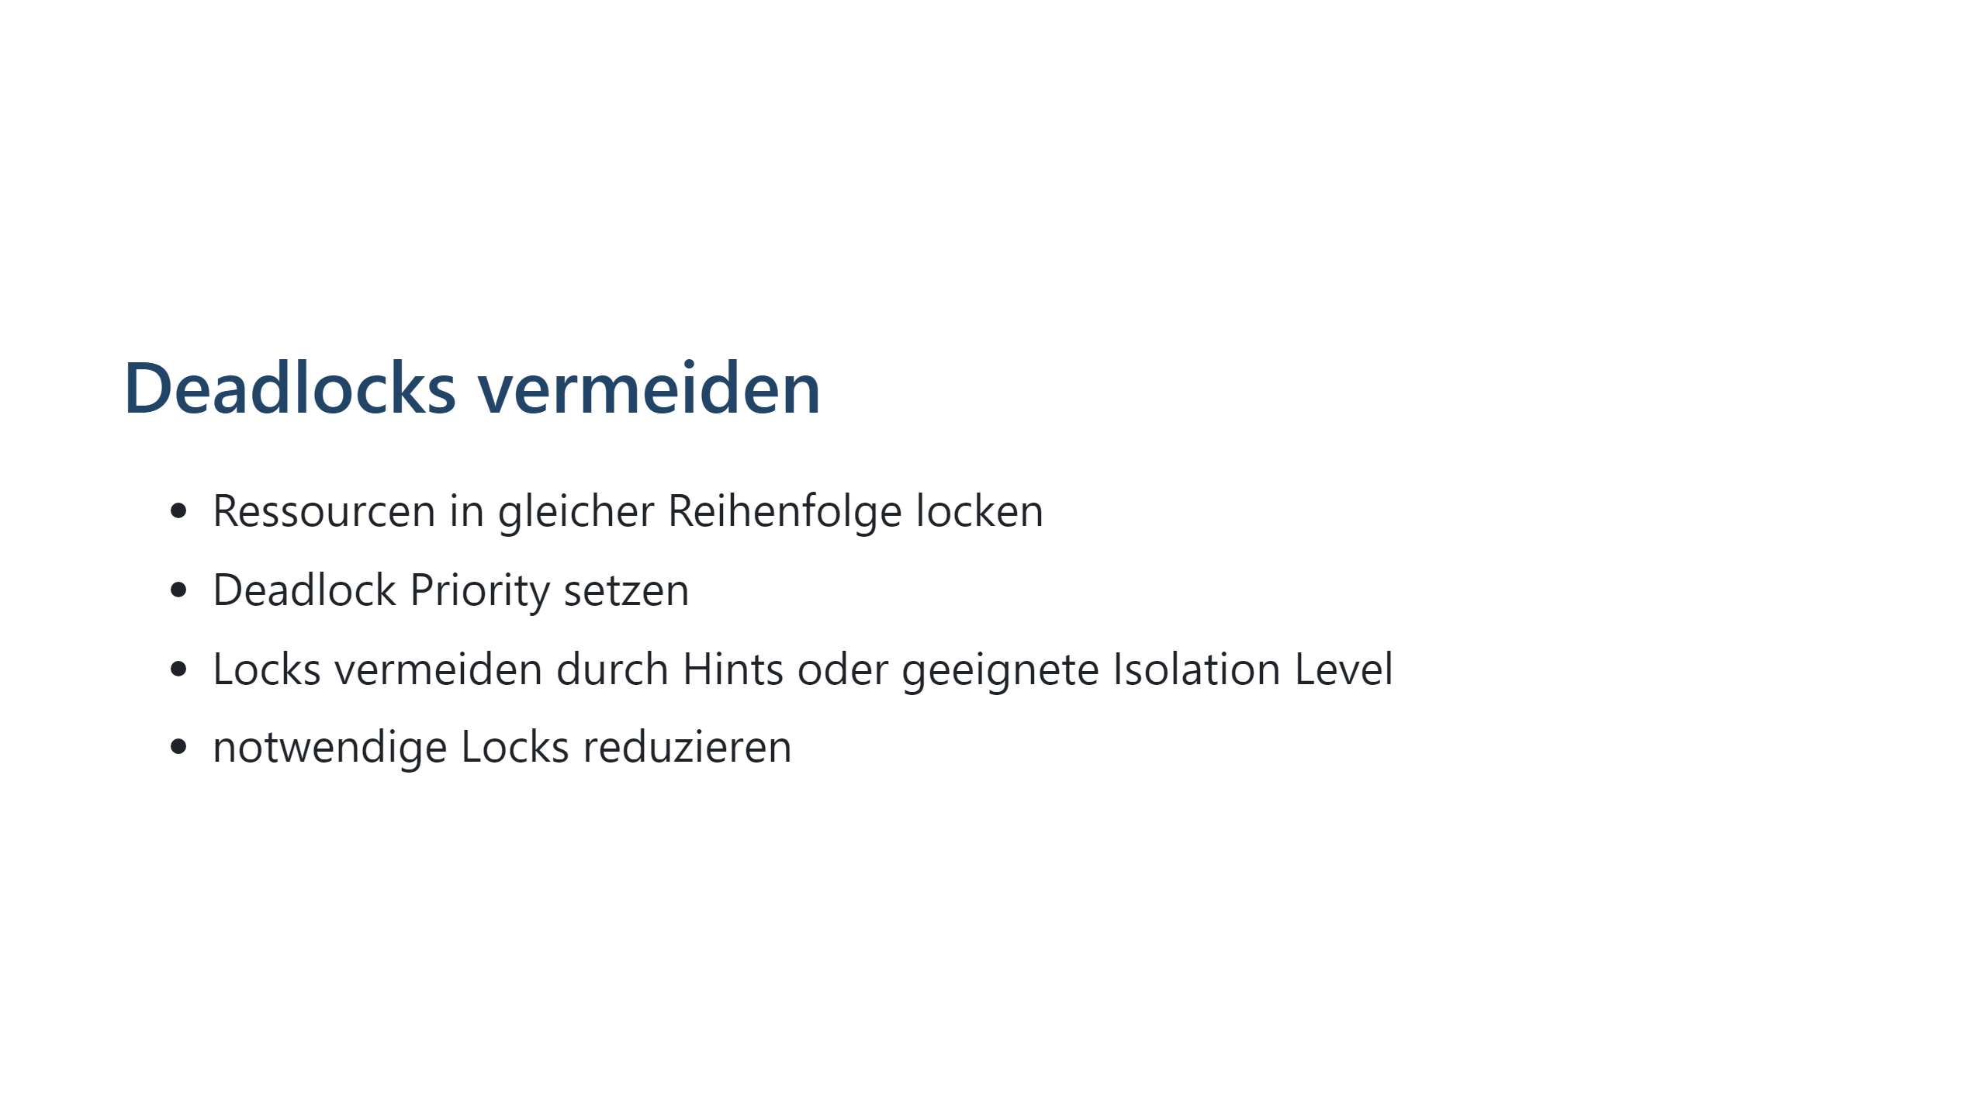

Slide 71

Notes:
Wir machen das z.B. beim Kontaktmerge, dort try/catch + retry Deadlock Priority erzeugt deterministisches Verhalten

Slide 72


Slide 73


Slide 74
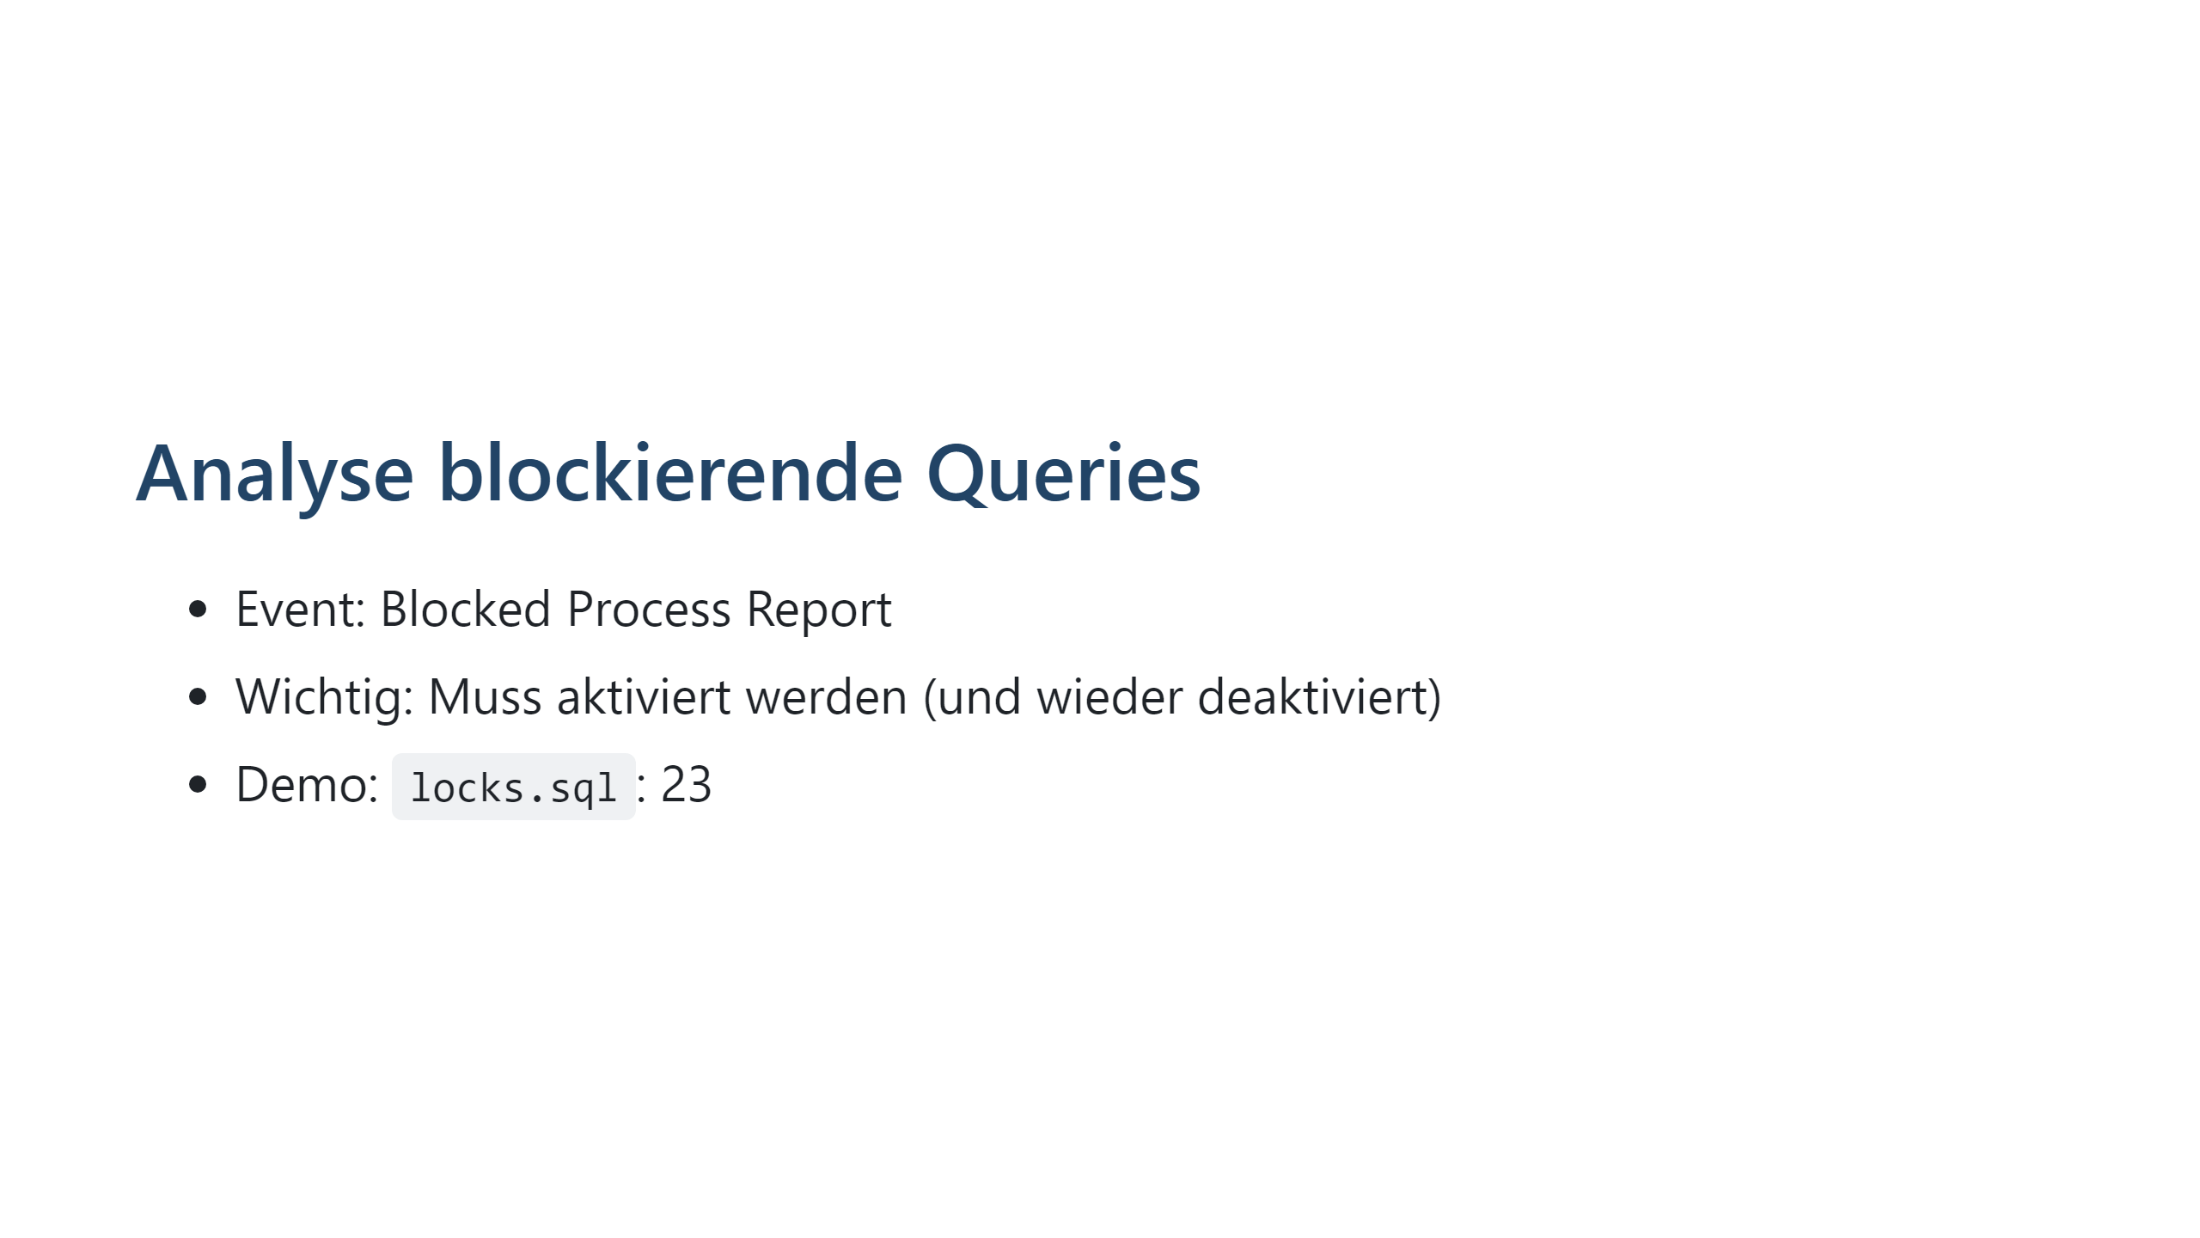

Slide 75


Slide 76
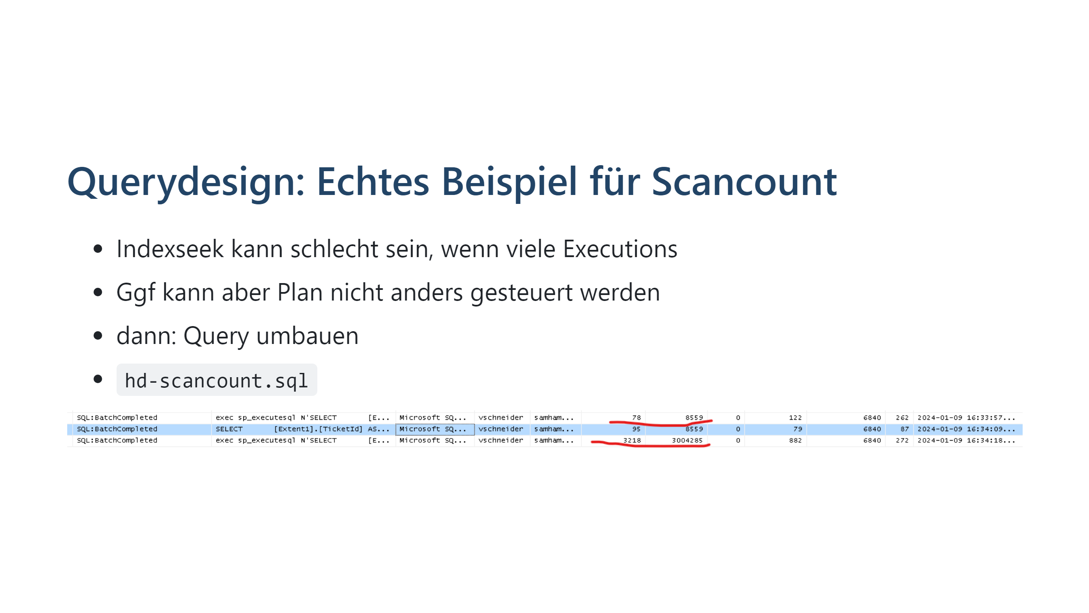

Slide 77
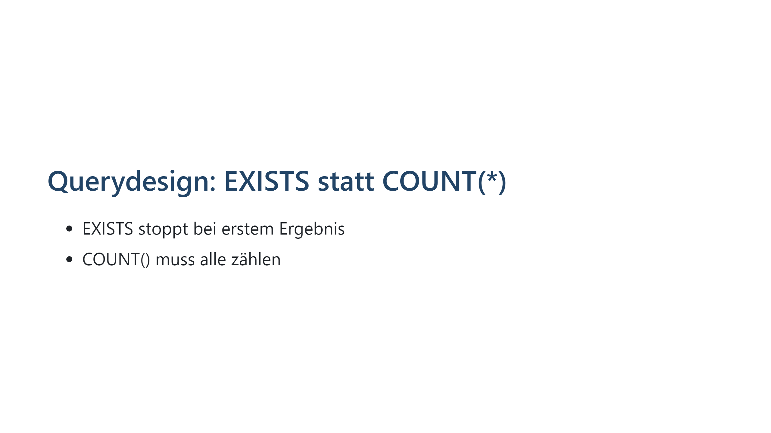

Slide 78


Slide 79


Slide 80


Slide 81


